Slide 1
VOSS
K-Digital Training · [두산로보틱스] 지능형 로보틱스 엔지니어 과정
AI 기반 협동 로봇 작업 어시스턴트 구현 프로젝트
벨트를 멈추지 않고 집고, 송장을 읽고,
판단이 필요할 때만 묻는다
C-3조 팀 VOSS(Voice-Operated Sorting System)
김학민 · 남현지 · 박병후 · 정의석
[멘토] 이충현 · 2026-10-16
Notes:
안녕하세요, C-3조 VOSS 입니다. 저희가 만든 것은 택배 대리점의 동별 분류를 협동로봇 한 대와 손목 카메라 한 대, 그리고 작업자의 말로 돌리는 어시스턴트입니다. 핵심은 세 가지입니다. 벨트를 멈추지 않고 집고, 송장을 세 번 읽고, 로봇이 못 읽을 때만 사람에게 묻습니다. 20분 발표 중간에 2분, 5분짜리 시연 영상을 두 번 보시게 됩니다. 먼저 오늘 기억해 가실 숫자 네 개부터 보여 드리겠습니다.

Slide 2
목차 — 결과보고서 5개 영역을 이 순서로 다룬다
발표는 문제 → 해법 → 기술 → 시연 → 결과 → 팀 순서로 흐르고, 보고서 영역은 아래처럼 대응된다
결과보고서 영역 | 슬라이드 | 내용
01 프로젝트 개요 | 3~7 · 23~24 | 선정 배경·기획 의도, 훈련 내용과의 연관성, 구현 컨셉·장비, 기대 효과·실무 활용성, 차별성
02 팀 구성 및 역할 | 25 | 훈련생별 담당 업무, 멘토 지원 내역
03 수행 절차 및 방법 | 26 | 사전 기획 / 수행·완료 단계별 기간·활동·비고, 총 개발 기간
04 수행 경과 | 8~22 | 데이터·전처리 → 시스템·모델 개요 → 선정 근거(대안 비교) → 정량 평가·개선 이력, 시연 영상 2편
05 자체 평가 의견 | 27~29 | 배운 것, 완성도 점수·부합도·실무 활용·달성도, 잘한 점·아쉬운 점, 개선 과제
부록 | 30~38 | 캘리브레이션·박스 검출·OCR 판정·FSM·음성 검증 범위·팔레트 불변식·안전 기록·실측 표·예상 Q&A
문제
해법
기술
시연
결과
팀
2 / 29
Notes:
목차입니다. 발표는 이야기 순서로 가지만, 결과보고서가 요구하는 다섯 영역이 어디에 있는지 이 표로 찾으실 수 있습니다. 개요는 앞쪽과 결과 뒤에 나뉘어 있고, 팀 구성과 수행 절차, 자체 평가는 뒤쪽에 모아 두었습니다. 바로 다음 장, 오늘 기억해 가실 숫자 네 개부터 시작하겠습니다.

Slide 3
20분 뒤 기억할 네 가지
이동 중 픽업
올바른 구역 ★
박스당 최단 ★
팔레트 16칸 ★
20/20
20/20
7 s
2분 56초
배송 순서대로 적재
실패 0 · 초과 3개 안내
벨트를 멈추지 않고 집기
G1 게이트, 모두 1회 시도
시연 박스 20개 모두
오분류 0 · 비정상 정지 0회
감지에서 적재까지
최장 18.4 s · 목표 30 s
협동로봇 1대 + 손목 카메라 1대로, 사람은 말로만 개입한다
★ 수치는 2026-10-15 시연 기준
문제
해법
기술
시연
결과
팀
3 / 29
Notes:
바쁘신 분들을 위해 결론부터 말씀드리면 이 네 숫자입니다. 움직이는 박스를 스무 번 다 집었고, 어제 시연에서 스무 개를 전부 맞는 구역에 놓았습니다. 한 박스가 빠르면 7초, 길어도 18.4초였고, 팔레트 16칸은 3분이 안 걸렸습니다. 이걸 대형 장비가 아니라 협동로봇 한 대와 카메라 한 대로 했고, 사람은 말로만 끼어듭니다. 그럼 왜 이런 걸 만들었는지, 현장 이야기부터 시작하겠습니다.

Slide 4
대리점 분류는 아직 사람의 눈과 손이다
대형 터미널에는 자동분류기가 있지만, 동별로 나누는 마지막 단계는 사람이 송장을 읽고 손으로 옮긴다
① 분류는 수작업
② 물량·부담 증가
77 %↑
송장을 읽고 동별로 옮기는 일을 사람이 반복한다
2021년 분류 전담 인력 투입 → 박스당 170원 인상 요인
택배 물동량 36.3억 → 64.2억 개 (2021 → 2025)
6~8 h
③ 판독은 반드시 실패한다
④ 손과 눈이 묶여 있다
대리점 분류 작업, 하루
흐리거나 구겨진 송장은 사람이 보강해 재투입한다
현황 확인·조작마다 PC 앞으로 가야 한다
5 %
허브 유입 소포 중 판독 불가로 도착
현장에서는: 자동분류기는 173개 터미널에 1,227억 원 — 소규모 현장에는 맞지 않는 규모다
문제
해법
기술
시연
결과
팀
4 / 29
Notes:
택배 물량은 4년 만에 77퍼센트 늘었는데, 대리점에서 동별로 나누는 일은 여전히 사람이 눈으로 읽고 손으로 옮깁니다. 하루 6~8시간이고, 5퍼센트 정도는 송장을 못 읽어 사람이 다시 손봅니다. 큰 터미널의 자동분류기는 173곳에 1,227억 원이 들어갔는데, 동네 대리점이 들일 수 있는 규모가 아닙니다. 그래서 저희 질문은 이것이었습니다. 협동로봇 한 대로 이 네 가지 문제를 얼마나 덜어낼 수 있을까.

Slide 5
훈련에서 배운 것을 현장 문제 위에 얹었다
과정 요구 항목(호출어·STT·LangChain·객체 탐지·Pick and Place)과 추가 항목(Docker·DB·다중 PC)을 각각 어디에 썼는지
훈련 내용 (과정 요구) | VOSS 에서의 적용
Wakeup word "Hello Rokey" | "헬로, 로키" 감지 뒤에만 명령 처리. 정지 키워드(멈춰·정지·스톱·그만)는 호출어 없이 통과(안전)
STT | Whisper 로컬 (FastAPI /stt, AI 컨테이너)
LangChain 키워드 추출 | LangChain + OpenAI → intent JSON(유형·대상 동·우선순위·질의 종류) → 설정 YAML 허용 목록 검증
객체 탐지 | OpenCV 분할 검출기 30 Hz. YOLO 와 같은 정답셋 비교 후 분할 채택
Pick and Place (협동로봇 제어) | 벨트를 멈추지 않고 폐루프 비주얼 서보로 이동 중 픽업 → 구역 격자 적재
Docker | 비전·AI·DB·웹 4종 컨테이너
DB | PostgreSQL sort_log / pallet_log
2대 이상 PC · 컨테이너-호스트 통신 | 공용 PC(노드) + 웹 PC + 개인 PC, 같은 ROS_DOMAIN_ID, --network host, 브라우저·Spring Boot 는 MQTT 로만 연결
승인 목표: 픽업 ≥ 70 %
OCR ≥ 90 % (흐림 제외 ≥ 95 %)
지시 해석 ≥ 95 %
사이클 ≤ 30 s
20개 중 16개 이상
문제
해법
기술
시연
결과
팀
5 / 29
Notes:
과정에서 배운 다섯 가지, 호출어·음성 인식·LangChain·객체 탐지·픽 앤 플레이스를 각각 어디에 썼는지 한 표로 정리했습니다. 추가 요구였던 Docker, DB, 여러 PC 통신도 실제 운영 구성에 들어가 있습니다. 아래 칩이 처음에 승인받은 목표 수치인데, 뒤에 결과 장에서 하나씩 대조합니다. 그럼 저희가 만든 작업대를 보시죠.

Slide 6
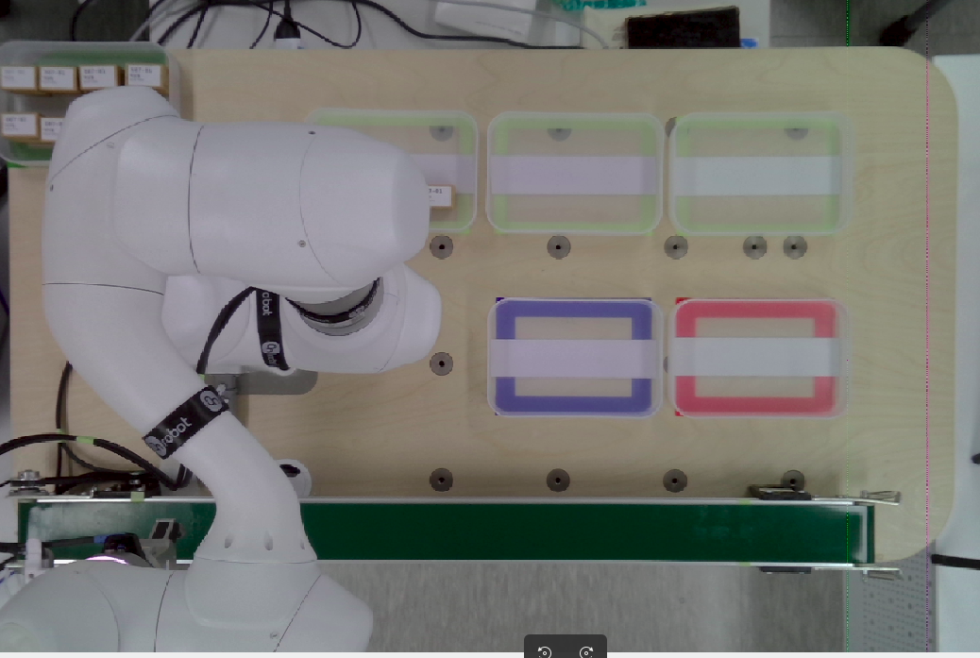
로봇이 반복을, 사람이 판단을 맡는다
현장을 작업대 120 × 65 cm 위에 축소해 재현했다 — 미니 컨베이어, 미니어처 박스, 자체 제작 송장
실제 현장 | 시연 재현
분류 컨베이어 | 탁상 미니 컨베이어
택배 박스 | 46 × 31 × 27 mm 미니어처 20개
송장 | 40 × 25 mm 자체 제작(분류코드·동·받는 사람)
배송 구역 | A·B·C + 재확인 + 보류 + 팔레트
작업자의 손 | M0609 + RG2 + 손목 카메라
지시 | "헬로, 로키" 음성 + HMI 버튼
현황판 | 웹 HMI + 음성 피드백
현장에서는: 기존 벨트와 구역은 그대로 두고 로봇 한 대만 더한다
문제
해법
기술
시연
결과
팀
6 / 29
Notes:
저희 작업대입니다. 위쪽 초록 띠가 벨트이고, 박스는 왼쪽 관측 자세 아래로 들어와 오른쪽으로 흘러갑니다. 가운데 로봇이 집어서 아래 A·B·C 구역에 놓고, 못 읽은 건 주황색 재확인·보류 칸에 둡니다. 오른쪽 짙은 상자가 팔레트, 저희는 트럭 짐칸이라고 부릅니다. 오른쪽 표처럼 현장의 요소 하나하나를 작업대 위에 대응시켰고, 기존 벨트와 구역은 그대로 두고 로봇 한 대만 더하는 구조입니다. 이제 박스 하나가 어떻게 흐르는지 보겠습니다.

Slide 7


박스 하나는 이렇게 흐른다
정상이면 로봇 혼자 6단계로 끝나고, 판독이 불확실할 때만 주황색 예외 경로로 빠져 사람에게 묻는다
① 시작 지시
② 검출 + 1차 OCR
③ 추종·파지 + 2차 OCR
④ 구역 적재
⑤ 기록·화면
"헬로, 로키. 작업 시작" → "작업을 시작합니다", 관측 자세로
입구에서 박스를 찾고 송장을 읽어 집을지 결정. 대상 아니면 흘려보냄
동을 확정하고 A 역삼·B 대치·C 청담 격자 칸에 놓음
DB 에 기록, HMI 갱신 ≤ 1 s, 관측 자세 복귀 → 다음 박스
벨트를 멈추지 않고 따라가 정렬 → 하강 → 파지 → 들기, 그 사이 한 번 더 읽음
voice_listener · intent_parser
box_tracker · label_reader
belt_servo · robot_gateway
sort_manager · robot_gateway
sort_logger · hmi_bridge
재확인 구역에 놓고 정지 상태에서 3차 재판독
작업자에게 질문 "NNN번 박스 송장을 확인하지 못했습니다. 역삼동, 청담동 중 어디입니까?"
답대로 적재 · "보류해" 또는 30 s 무응답이면 보류 구역
예외 경로
신뢰도가 낮으면
문제
해법
기술
시연
결과
팀
7 / 29
Notes:
박스 하나의 여정입니다. 작업자가 "헬로, 로키, 작업 시작"이라고 하면 로봇이 벨트 입구 위 관측 자세로 갑니다. 박스가 들어오면 송장을 한 번 읽고, 집을 박스면 벨트를 멈추지 않고 따라가 집는데 그 사이 한 번 더 읽습니다. 동이 확정되면 구역 칸에 놓고 기록합니다. 송장이 흐려서 확신이 없으면 주황색 길로 갑니다. 재확인 칸에 내려놓고 다시 읽고, 그래도 모르면 사람에게 묻고, 30초 안에 답이 없으면 보류합니다. 이 흐름을 떠받치는 구조가 다음 장입니다.

Slide 8


느린 판단과 빠른 제어를 분리했다
1초에 30번 도는 로봇 제어와, 수백 ms 걸리는 송장 판독·언어 이해를 다른 프로세스에 두고 작업 관리자가 조율한다
마이크
voice_listener
AI 컨테이너
Whisper STT · LangChain+OpenAI intent
intent_parser
허용 목록 검증
speech_out
TTS 안내
30 Hz 루프와 OCR·LLM 을 분리 — 느린 판단이 빠른 제어를 막지 않는다
음성
LLM 은 로봇을 직접 움직이지 않는다 — intent JSON → 허용 목록 검증 → FSM 이 실행
sort_manager — 작업 관리자 FSM(상태기계)
voss_config.yaml 단일 설정 · 판단 결과만 받고, 장비에는 명령만 보냄
웹 컨테이너
hmi_bridge → MQTT → Spring Boot · React
DB 컨테이너
sort_logger → PostgreSQL
관리자
두산 서비스는 robot_gateway 만 호출 — 동시 호출 시 드라이버가 멈추는 제약을 구조로 흡수
비전 컨테이너
box_tracker 30 Hz · label_reader OCR
belt_servo
30 Hz 추종·파지
robot_gateway
단일 호출 큐 · watchdog
두산 M0609 speedl_stream
RG2 Modbus TCP
비전·로봇
호스트 PC: 서보 루프·FSM·음성 노드·MQTT / 컨테이너 4종: 비전·AI·DB·웹 / 로봇 컨트롤러는 유선 전용 서브넷
개발 환경 Ubuntu 24.04 · ROS 2 Jazzy · CycloneDDS · Python 3.12 · doosan-robot2 · PaddleOCR(PP-OCRv5) · Whisper · LangChain + OpenAI · OpenCV · Docker · PostgreSQL · Mosquitto · Spring Boot(Java 21) + React
현장에서는: 카메라·음성·HMI 모듈을 바꿔 끼울 수 있다
문제
해법
기술
시연
결과
팀
8 / 29
Notes:
구조는 세 층입니다. 위가 음성, 가운데가 작업 관리자, 아래가 비전과 로봇입니다. 설계 원칙은 하나였습니다. 1초에 30번 도는 로봇 제어 루프와, 한 번에 수백 밀리초가 걸리는 OCR이나 LLM을 같은 프로세스에 두지 않는다. 비전과 음성은 판단 결과만 넘기고, 로봇과 스피커와 화면은 작업 관리자의 명령만 받습니다. 그래서 LLM이 로봇을 직접 움직이는 일은 없습니다. 두산 드라이버는 동시에 부르면 멈추는 제약이 있어서 게이트웨이 하나만 부르게 했습니다. 이제 각 층을 아래부터 올라가며 보겠습니다. 먼저 눈, 비전입니다.

Slide 9
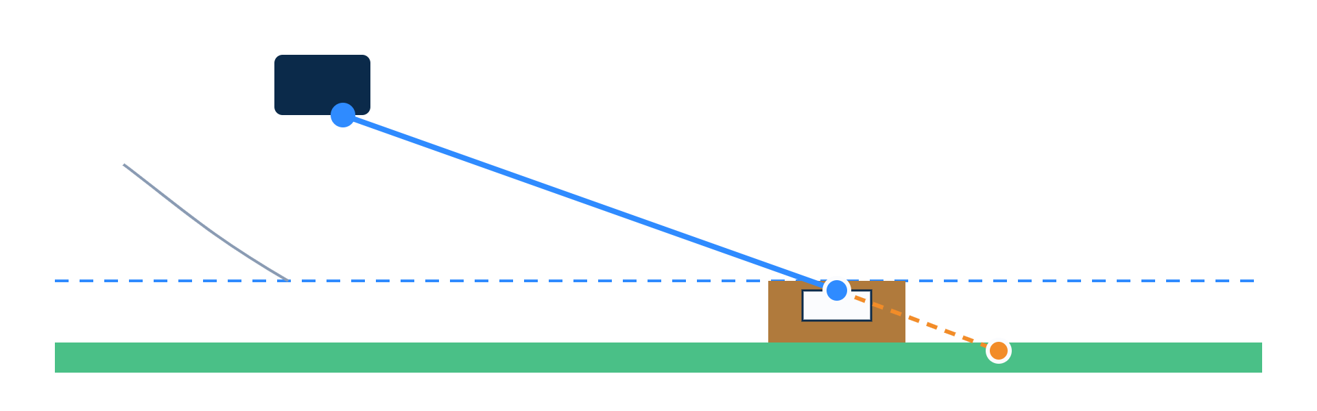
손목 카메라 한 대, 깊이 없이 30 Hz 로 박스를 쫓는다
박스 높이가 27 mm 로 정해져 있으니, 사진 속 송장이 어디 있는지만 알면 로봇 좌표로 바꿀 수 있다
박스가 아니라 송장을 찾는다 — 골판지 색이 손 피부색과 같아, 흰 40 × 25 mm 송장을 OpenCV 분할로 잡는다
손목 RGB 카메라 (D435i, 깊이 미사용)
자세는 pose 보간 + 핸드아이로 베이스 좌표계에
송장을 찾는다
(박스 ≈ 손 색)
깊이 대신 RGB + 박스 높이 27 mm — 관측 자세는 호모그래피(검증 5점 최대 2.63 mm), 이동 중은 핸드아이(검증점 15개 최대 4.56 mm, 기준 5 mm). 픽셀→베이스 변환은 비전의 단일 책임 — belt_servo 는 position_base 와 position_source 만 받는다
광선 ∩ (벨트 면 + 27 mm)
= 박스 윗면 중심
벨트 면 ↓ (호모그래피, 관측 자세)
깊이로 재면 벨트 면에서 틀린다
검출 p95
4 ms
분할 vs YOLO 187/187 동률, 오검출 0/25 — 더 단순하고 GPU 가 필요 없는 분할 채택, YOLO 는 대비책
카메라→발행 p95
49 ms
예산
100 ms
비교 방법 — 분할 결과를 자동 라벨로 YOLO nano 를 Colab 에서 학습해 ONNX 로 내보냄. 평가는 학습에 쓰지 않은 구간을 사람이 확인한 정답셋(박스 187 · 손/빈 벨트 25프레임)
29.8~30.0 Hz
검출률 99.9 % (1255/1256)
현장에서는: 깊이 센서 없이 저가 RGB 카메라 한 대로 된다
문제
해법
기술
시연
결과
팀
9 / 29
Notes:
눈 이야기입니다. 저희 카메라는 깊이 센서가 달려 있지만 가까운 거리에서 불안정해서 아예 쓰지 않았습니다. 대신 박스 높이가 27밀리미터로 정해져 있다는 걸 이용합니다. 사진 속 송장 픽셀을 광선으로 바꾸고, 그 광선이 벨트 면보다 27밀리 높은 평면과 만나는 점이 박스 위치입니다. 왜 박스가 아니라 송장을 찾느냐면, 골판지 색이 손 색과 같아서 손을 박스로 오인하기 때문입니다. YOLO도 학습해 봤는데 같은 정답셋에서 성적이 같아 더 단순한 분할을 골랐습니다. 이제 이 좌표를 받아 로봇이 어떻게 따라가는지 보겠습니다.

Slide 10


송장은 세 번 읽고, 그래도 모르면 묻는다
읽을 기회를 입구·추종 중·재확인 구역 세 번 두고, 뒤 단계는 앞 단계가 놓친 박스만 받는다 — OCR(광학 문자 인식)은 PaddleOCR 한국어 로컬
1차 입구 관측
2차 추종 중
3차 재확인 구역
1차가 확실했던 박스는 2차를 읽지 않는다 — 대부분의 박스는 추종 중 OCR 부하가 0
크롭 5 Hz, 트랙당 최대 10장 · 목표 ≤ 300 ms
집을지를 정한다
집으러 가는 약 8 s 동안 가장 선명한 프레임, 트랙당 최대 3장
같은 동 2장 + 반대표 0 → 확정
정지 화면 5장(2 s), 그 칸 영역만
→ 질문 → 30 s 무응답 보류
못 읽은 크롭은 반대 증거가 아니라 분모에서 뺀다 — 1장 오판이나 2:1 갈림이 틀린 구역이 되지 않게
송장 40 × 25 mm (자체 제작)
전처리 송장 회전 사각형 검출 → 원근 보정 → 3배 확대 (±90° 회전 모두 바로 섬)
S→5 오독·하이픈 누락 대응 — 접두 S 를 무시하고 숫자 4자리를 겹쳐 찾는다
S07-02
대치동
교차 검증 분류코드(끝 두 자리 = 동)와 동 이름이 같으면 확정, 다르면 코드 우선·신뢰도 하향 → 재확인
받는 사람
정지 송장 50/50 (흐린 5/5)
추종 중 136/136
코드 5.5 · 동 이름 4.5 · 받는 사람 2.8 mm
20 cm 높이 0.18 mm/px → 코드 약 30 px
자모 편집거리 삼↔심 = 1/9 (음절 단위면 1/3), 유사도 0.6 미만은 버림, 2위 후보는 질문에 사용
현장에서는: 판독 실패가 라인을 멈추지 않는다
문제
해법
기술
시연
결과
팀
14 / 29
Notes:
송장 판독은 반드시 실패한다는 전제로 설계했습니다. 그래서 읽을 기회를 세 번 둡니다. 입구에서 한 번 읽어 집을지 정하고, 집으러 가는 동안 가장 선명한 프레임으로 한 번 더, 그래도 모르면 재확인 칸에 내려놓고 정지 상태에서 다시 읽습니다. 송장에는 분류코드와 동 이름이 둘 다 있어서 서로 검증하고, 글자가 조금 틀려도 자모 단위로 거리를 재서 맞춥니다. 중요한 규칙은 못 읽은 장은 반대 증거로 치지 않는다는 겁니다. 그래서 한 장 오판이 틀린 구역으로 이어지지 않습니다. 정지 송장 50장은 흐린 것까지 전부 맞았습니다.

Slide 11
집으러 가는 동안 한 번 더 읽어 재확인을 줄였다
거꾸로 올린 박스는 입구에서 못 읽는다 — 시연 전날 저녁, 2차 판독이 늦게 도착하는 원인을 고쳐 재확인 구역을 거치지 않게 했다
고치기 전 — 박스당 약 37 s
5/5
0
1차 못 읽음
추종·파지 (2차 늦음)
재확인 구역에 놓음
3차 재판독
다시 집어 목적 구역
거꾸로 올린 박스
추종 중 확정 (0/5 → 5/5)
틀린 구역
고친 뒤 — 박스당 약 19 s (재확인 없이)
1차 못 읽음
추종·파지
바로 목적 구역
6.8 → 2.7 s
2.1 → 0.2 %
파지 시작 뒤 4.2~5.2 s 에 2차 확정 → 목적 구역이 재확인행에서 A·B·C 로 바뀜 (모의 예측 약 5.1 s 와 일치)
장당 OCR (거꾸로 송장, 4.5~6.8 → 1.9~2.7)
36.3 ms 넘는 서보 틱 (파지 중 OCR 이 줄어서)
고친 것 ① 1차에서 송장은 찾았는데 글자가 없던 트랙은 2차를 180° 쪽부터 읽는다
고친 것 ② 집으러 간 트랙의 1차 재읽기는 중단하고 0.5 s 미뤄 2차가 OCR 을 먼저 쓰게
실기 전에 모의(실기 시간 1/10)로 원인을 먼저 재현하고 고친 뒤 실기 한 번으로 검증을 끝냈다. 2차 판독 기본 ON 으로 결정.
현장에서는: 박스를 거꾸로 올려도 늦지 않는다
문제
해법
기술
시연
결과
팀
15 / 29
Notes:
2차 판독 이야기를 조금 더 하겠습니다. 박스를 거꾸로 올리면 입구에서 글자를 못 읽어 재확인 구역으로 가야 했고, 그러면 한 박스에 37초가 걸렸습니다. 시연 전날 저녁에 2차 판독이 왜 늦게 도착하는지 모의 환경에서 먼저 재현했습니다. 원인은 두 가지였습니다. 2차를 180도 쪽부터 읽게 하고, 이미 집으러 간 박스의 1차 재읽기를 끊어서 2차가 OCR을 먼저 쓰게 했더니, 거꾸로 올린 박스 다섯 개가 전부 집는 도중에 확정됐고 19초로 줄었습니다. 모의로 예측한 5.1초와 실기가 맞았습니다. 다음은 귀, 음성입니다.

Slide 12
추종 속도 = 벨트 속도 + 오차보정 속도 — 이 한 줄이 추종이다
벨트가 얼마나 움직일지는 미리 아니까 먼저 따라가고(피드포워드), 남은 어긋남만큼만 더 민다(비례 제어)
v_belt = 피드포워드(FF)
"미리 따라가는 몫"
Kp · e = 비례(P)
"남은 오차만큼 더 미는 몫"
I·D 항 없이도 된다 — 벨트 속도는 FF 가 맡아 P 에 남는 오차가 작고, 적분기는 사각·단계 전환에서 와인드업 위험
v = v_belt + Kp · e
"기다리기" 규칙 — 벨트 방향 성분 하한 0, 상류로 돌진하지 않는다. 사진·pose 는 과거 값이라 관측 시각 기준으로 예측·외삽
파지 6단계와 단계별 제어 법칙 · 실측 시간(10/10 → 10/13 사다리꼴 프로파일 적용 뒤)
준비
따라가기 TRACK
내려가기 DESCEND
잡기 GRASP
들기 LIFT
확인
—
FF + P · 카메라가 볼 때만 P
FF 만 · 사각 구간
FF 만
위로만
재닫기
0.17 s
3.50 s
2.60 → 1.60 s
1.70 s
2.70 → 1.63 s
0.73 s
30 Hz TwistStamped → speedl_stream — 틱 평균 33.3 ms, 최대 38.3 ms (기준 40), pose 지연 15 ms
사각에서 멈추면 그리퍼 닫히는 동안 박스가 58 mm 지나간다 → 잡기도 FF 로 계속 따라간다
비례 제어의 '꼬리'(하강 2.6 s 중 1.9 s)를 사다리꼴 감속으로 → 1건 11.4 s 에서 약 2.1 s 단축
현장에서는: 벨트를 멈추지 않으니 기존 라인 속도를 유지한다
문제
해법
기술
시연
결과
팀
10 / 29
Notes:
추종의 핵심은 이 한 줄입니다. 벨트 속도만큼은 처음부터 같이 움직이고, 카메라로 본 오차만큼만 더 밉니다. 단계마다 법칙을 바꿨습니다. 따라갈 때는 카메라가 박스를 볼 때만 오차를 믿고, 내려갈 때는 그리퍼에 가려 사각이 생기니 피드포워드만 씁니다. 잡을 때 멈추면 닫히는 2초 동안 박스가 58밀리 지나가 버려서, 잡는 순간에도 계속 따라갑니다. 처음 11.4초 걸리던 한 건을 사다리꼴 감속으로 2초 넘게 줄였습니다. 그런데 이 30헤르츠 명령을 로봇에 어떻게 전달하느냐에서 큰 발견이 있었습니다.

Slide 13
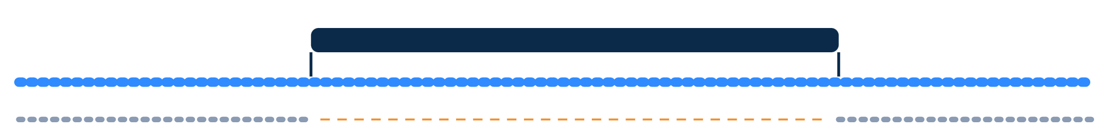
30 Hz 속도 명령으로 움직이고, 그리퍼는 기다리지 않는다
제어기가 낸 속도를 그대로 로봇에 흘려보낼 경로를 실로봇으로 재서 골랐고, 2초 걸리는 그리퍼 응답 동안에도 명령이 한 번도 끊기지 않게 구조를 짰다
로봇 명령 경로 — speedl_stream 결정과 사용
그리퍼 — 기다리지 않는 호출
후보 3개 속도 명령(speedl_stream) · 위치 명령(servol_stream) · 짧은 이동 큐(move_line ASYNC)
구현 비동기 호출 + 매 틱 확인(rclpy call_async + future)
→ 30 Hz 가 한 틱도 안 끊김.
그리퍼 호출이 어디서 쓰이나: 준비(미리 열기) · 잡기(닫는 동안 벨트 속도로 계속) · 확인(재닫기 → grip_detected·폭 판정)
속도 명령 채택 — 두산 드라이버 소스와 실로봇 실측으로 비교 : 시작 지연 61.8 ms vs 205.4 ms 더 작고, 제어 출력과 일관성
사용 belt_servo(FF+P, 30 Hz) → /voss/robot/servo_cmd → robot_gateway → speedl_stream → M0609
단일 실행 루프 멀티스레드 대신 30 Hz 타이머 한 곳에서 판단·발행·기록 → 잠금(lock)·경쟁 상태 없음
그리퍼 닫기 요청 →
응답 대기 1.7~2.5 s — 명령은 계속 나감
→ 응답 도착
61.8 ms 속도 명령 시작 지연 (위치 205.4)
24/24 실 RG2 벨트 위 재닫기 성공, 떨어뜨림 0
● 30 Hz 명령 — 한 틱도 끊기지 않음
기다렸다면: 명령이 비는 구간 → 로봇은 마지막 속도로 계속 감
식당 진동벨 — 주문하고 하던 일 계속, 벨만 본다
20/20 G1 게이트 — 이 구조로 통과
정지·범위 안전은 robot_gateway 가 강제한다 — 명령이 200 ms 끊기면 속도 0 + 정지(0.24 s / 4.98 mm) · 마지막 명령은 항상 0 · 높이 하한·작업 범위·속도 상한 직접 차단 · 컨트롤러 TCP 불일치 시 이동 거부, 경로 이탈 시 정지 · 펜던트 공간 제한 77.45 mm → 부록 A7
현장에서는: 그리퍼가 늦게 답해도 로봇 명령은 끊기지 않는다
문제
해법
기술
시연
결과
팀
11 / 29
Notes:
추종 제어기는 1초에 30번 "이 속도로 가라"를 냅니다. 이걸 로봇에 넘길 방법으로 속도 명령과 위치 명령을 실로봇에서 직접 비교했고, 출력의 뜻이 같고 반응이 3배 빠른 속도 명령을 골랐습니다. 반응은 time이 아니라 가속도 설정이 정한다는 것도 재서 114밀리초를 62로 줄였습니다. 그런데 속도 명령은 끊기면 마지막 속도로 계속 갑니다. 그래서 그리퍼가 닫히는 2초 동안에도 명령이 끊기면 안 됐고, 요청만 보내고 매 틱 응답만 확인하는 비동기 구조로 만들었습니다. 스레드를 늘리지 않아 잠금도 없고, 늦게 온 응답은 이름표로 걸러 버립니다. 정지와 작업 범위는 게이트웨이가 강제합니다. 이 구조로 G1 20/20을 통과했습니다.

Slide 14
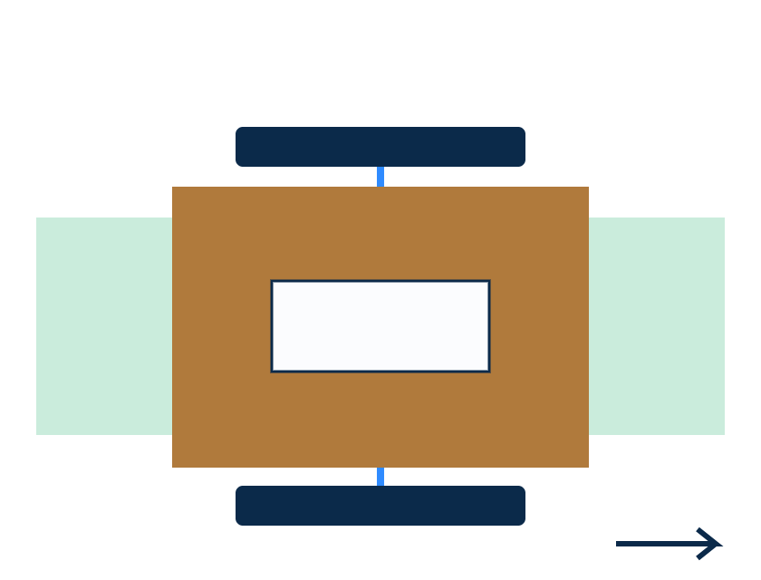
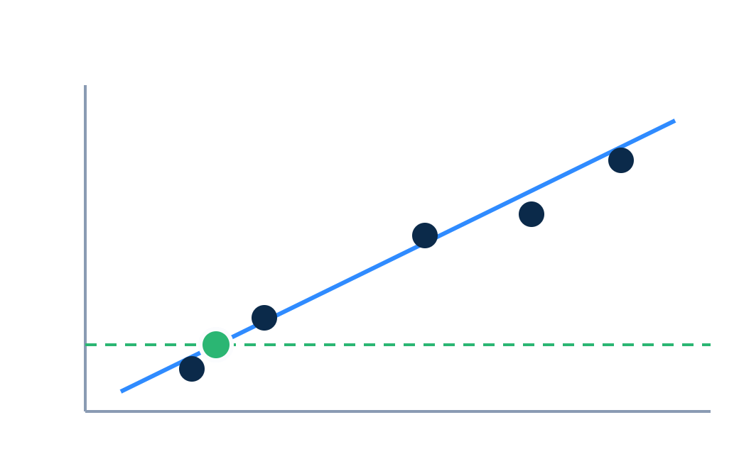
종이 박스를 14 N 으로, 31 mm 폭을 50 → 39 mm 로 잡는다
잡는 힘과 폭은 실측으로 정했고, 그리퍼가 박스 앞쪽을 잡는 원인은 자로 재서 회귀식으로 찾았다
박스 윗면 46 × 31 mm · 벨트 방향 →
FF 속도(cm/s) vs 닫힘 순간 오프셋(mm, + = 앞쪽)
파지 판정 — grip_detected 와 폭 피드백, 파지 높이 TCP z = 윗면 − 19 mm, LIFT 뒤 VERIFY 재닫기 약 170 ms
RG2 핑거는 31 mm 폭을 벨트 가로로 닫는다
y = 4.63 + 3.91 · Δv · 5속도 × 28회, 자로 측정
열림 50
닫힘 39 mm
4.80: +8.50
앞쪽을 잡던 원인은 FF 가 벨트보다 1.2 mm/s 빠른 것 — 사각·잡기 구간에서 시간에 비례해 누적. 보정 뒤 오차 +8.5 → −1.1 mm, 사다리꼴과 합쳐 +0.26 ± 0.25 mm
14 N
4.56: −1.10
0점 4.573 → 4.56 채택
찌그러지지 않는 최저 12 N + 여유
4.5 ~ 4.8 cm/s
허용 범위도 실측 — 0° 10/10 · 15° 5/5 · 30° 5/5, 벨트 방향 ±5·±10 mm 어긋나도 12/12
G1 게이트 20/20 (기준 14)
튜닝 28회 모두 성공
현장에서는: 종이 박스를 찌그러뜨리지 않고 한 번에 집는다
문제
해법
기술
시연
결과
팀
12 / 29
Notes:
잡는 쪽입니다. 박스는 46밀리 변이 벨트 방향이라 짧은 31밀리 폭을 가로로 잡습니다. 힘은 종이 박스가 찌그러지지 않는 최저 12뉴턴에 여유를 둔 14뉴턴, 열림 50에서 39까지 닫습니다. 재미있는 건 오른쪽 그래프입니다. 그리퍼가 박스 앞쪽을 잡는데 로그에는 오차가 거의 없었습니다. 알고 보니 피드포워드 속도가 벨트보다 1.2밀리초 빨라서 사각 구간에서 쌓이는 거였고, 자로 재서 회귀식을 만들어 오차가 0이 되는 4.573을 찾았습니다. 10월 10일 게이트에서 20번 다 성공했고, 그 뒤에도 세 가지를 더 고쳤습니다.

Slide 15
성공한 뒤에도 숫자로 원인을 찾아 세 번 더 고쳤다
20번 성공한 회차를 다시 보니 여유가 0.02초뿐인 회차가 있었다 → 사각 판정 높이를 카메라가 실제로 놓치는 높이 위로(10 → 30 mm) 올리고 사각 체류 상한을 둠 — 비스듬한 박스도 하강 중 놓침 0 (10/12, 3/3). 그 뒤 감이 아니라 측정·수식·시뮬레이션으로 세 가지를 더 고쳤다
더 빠르게 — 사다리꼴 속도
더 정확하게 — 회귀 분석
더 넓게 — 손목(J6) 회전 파지
원인 비례 제어는 남은 거리가 반이면 속도도 반 → 목표 앞에서 끝없이 느려지는 '꼬리' 1.9 s
함정 사각 구간 로그는 실제가 아니라 '예측' 기준이었다 → 사각 직전 관측으로 실제 위치 재구성
원리 박스는 180° 대칭 → 각도를 2θ 로 펼쳐 중앙값으로 목표 각. 감속 법칙은 사다리꼴을 재사용
해법 남은 거리로 딱 멈출 만큼만 감속 v = √(2·a·d). 1/30 s 단위 계산이 3.3 mm 더 내려가는 걸 시뮬로 찾아 감속도 0.8배
원리 정상상태 오차 e = Δv / Kp ≈ 1.2 mm, FF 만 쓰는 구간에서는 시간에 비례해 누적
실패 + 방향 67° 넘으면 18회 중 9회 실패. 녹화 분석: 카메라가 그리퍼 중심보다 75 mm 앞이라 시야에서 박스를 놓침
측정 회귀 기울기 3.91 s ≈ FF 만으로 움직인 시간 — 수식과 실측이 맞물림
검증 시뮬을 실측에 먼저 교정 (2.567 vs 2.60 s)
해법 70° 넘으면 반대 방향으로 돌린다
하강 2.60 → 1.60 s
들기 2.70 → 1.63 s
오차 +8.5 → +0.26 mm
(± 0.25, 5회)
14/14 성공
(회전각 68~109°)
같은 틀로 두 번:
문제 정의 → 원리 학습·측정 → 가설·반박 → 설계 → 시뮬 → 실기 → 기록
현장에서는: 한 번 됐다고 끝이 아니라, 수치로 여유를 확보한다
문제
해법
기술
시연
결과
팀
13 / 29
Notes:
게이트를 통과한 뒤 로그를 다시 보니 성공은 했지만 여유가 0.02초뿐인 회차가 있었습니다. 그래서 세 가지를 더 고쳤습니다. 느린 원인은 수식으로 찾았습니다. 비례 제어는 목표 앞에서 끝없이 느려지는 꼬리가 있어서, 남은 거리로 딱 멈출 만큼만 감속하는 사다리꼴로 바꿨습니다. 정확도는 방금 보신 회귀 분석이고, 기울어진 박스는 손목을 돌려 잡는데, 한쪽으로 크게 돌리면 카메라가 박스를 놓치는 걸 녹화에서 찾아 반대로 돌리게 했습니다. 세 번 모두 같은 틀을 따랐다는 점이 저희가 자랑하고 싶은 부분입니다. 이제 송장 읽기로 넘어갑니다.

Slide 16

말은 JSON 이 되고, JSON 은 검증을 거쳐야 로봇에 닿는다
자연어 해석 계층과 명령 실행 계층을 분리했다 — LLM 이 내놓은 지시 의도(intent)를 ROS 쪽에서 한 번 더 검증한다
마이크
Whisper STT
호출어 매칭
LangChain + OpenAI
검증
FSM 실행
에너지 VAD 30 ms 프레임, 0.7 s 무음 종료
로컬, AI 컨테이너 FastAPI
"헬로 로키" · "헬로 로키야" 인정, 정지어는 통과
허용 목록(zone_map)·ASKING 상태·box_id
sort_manager → 로봇 · TTS 안내
Structured Output → intent JSON
"헬로, 로키. 대치동부터 분류해" → intent JSON 예 (필드: type · dong · zone · route)
정지는 LLM 보다 먼저 — "멈춰·정지·스톱·그만"은 호출어 없이, LLM 호출 전에 로컬에서 판정
{ "type": "priority",
"dong": "대치동" }
잘못된 출력은 실행하지 않는다 — 스키마 불일치·미등록 동·불충분한 문맥은 거절하거나 재질문
→ 허용 목록에 있는 동인지, 정식 이름으로 정규화한 뒤에만 FSM 으로
음성 명령 5유형: 운전 제어 · 분류 지시 · 이력 질의 · 예외 응답 · 팔레타이징 지시 · TTS 는 gpt-4o-mini-tts 24 kHz 스트리밍, 순차 재생
음성이 안 되면 같은 명령을 HMI 버튼·웹 텍스트 칸으로 — 의도 처리 고정 평가 20/20 (LLM 16 + 로컬 4, 모의)
현장에서는: 말이 잘못 들려도 로봇이 엉뚱하게 움직이지 않는다
문제
해법
기술
시연
결과
팀
16 / 29
Notes:
음성 경로입니다. 마이크 소리를 음량으로 잘라 Whisper로 글자로 바꾸고, 앞부분에 "헬로 로키"가 있을 때만 LLM에 보냅니다. LLM은 말을 JSON으로만 바꿉니다. 이 JSON을 그대로 실행하는 게 아니라, 지금 허용된 동인지, 로봇이 질문 중인 상태인지, 어느 박스에 대한 답인지 ROS 쪽에서 다시 검증한 뒤에야 상태기계로 갑니다. 정지 명령은 호출어도 LLM도 거치지 않고 바로 처리합니다. 음성이 안 들리면 같은 명령을 화면 버튼으로 할 수 있습니다. 이 모든 명령이 모이는 곳이 작업 관리자입니다.

Slide 17

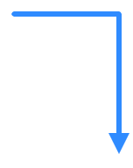
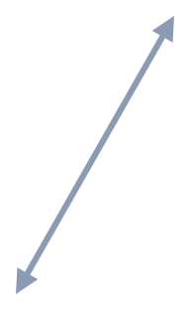



작업 관리자 하나가 상태·설정·기록을 쥔다
지금 로봇이 무엇을 하고 있고 다음에 무엇을 할지는 sort_manager 한 곳이 정한다 — 로봇 없이도 통째로 시험할 수 있게 순수 함수로
기록 — 박스마다 OCR 원문·판정 동·신뢰도·판정 주체(자동/작업자)·구역·칸·결과·시각을 sort_log 에, 팔레트는 pallet_log 에. DB 가 끊기면 JSONL 로 스풀했다가 재전송, 중복 방지
IDLE
RUNNING
PICKING
"멈춰" ↔ "재개해"
"작업 시작" · 1차 판독으로 결정
불확실
PALLETIZING
PAUSED
ASKING
RECHECK
HMI 경로 — ROS → hmi_bridge → MQTT → Spring Boot → REST/SSE → React. 브라우저는 ROS 에 직접 붙지 않는다
재판독 → 질문 → 30 s
순수 함수 step(ctx, event) → (ctx, actions) · 단일 스레드, 잠금 없음 · 로봇 없이 pytest 168개, 가짜 장비 대역으로 노드까지
설정 단일 권한 voss_config.yaml(구역·동·코드·좌표·별칭)을 읽는 노드는 sort_manager 뿐, 나머지는 zone_map 토픽 구독
접수 ≠ 전달 ≠ 완료 — 웹 명령의 HTTP 접수(202), MQTT/ROS 전달, 로봇의 실제 완료를 다른 단계로 본다. 준비 안 된 장비는 사람이 읽는 not_ready 목록으로
현장에서는: 한 곳만 보면 지금 무슨 일이 일어나는지 안다
문제
해법
기술
시연
결과
팀
17 / 29
Notes:
작업 관리자는 상태기계입니다. 대기, 운전, 집는 중, 재확인, 질문 중, 일시 정지, 그리고 팔레타이징. 이 로직을 입출력이 없는 순수 함수로 써서 로봇과 벨트 없이 전이 전체를 168개 테스트로 돌립니다. 설정도 한 파일, 읽는 노드도 하나입니다. 기록은 박스마다 원문과 판정, 누가 판정했는지까지 DB에 남기고, DB가 끊겨도 파일에 모아 뒀다가 다시 보냅니다. 화면은 MQTT를 거쳐 웹으로 가고, 웹에서 누른 명령은 접수와 실제 완료를 구분합니다. 자, 이론은 여기까지입니다. 이제 2분짜리 분류 영상을 보시겠습니다.

Slide 18
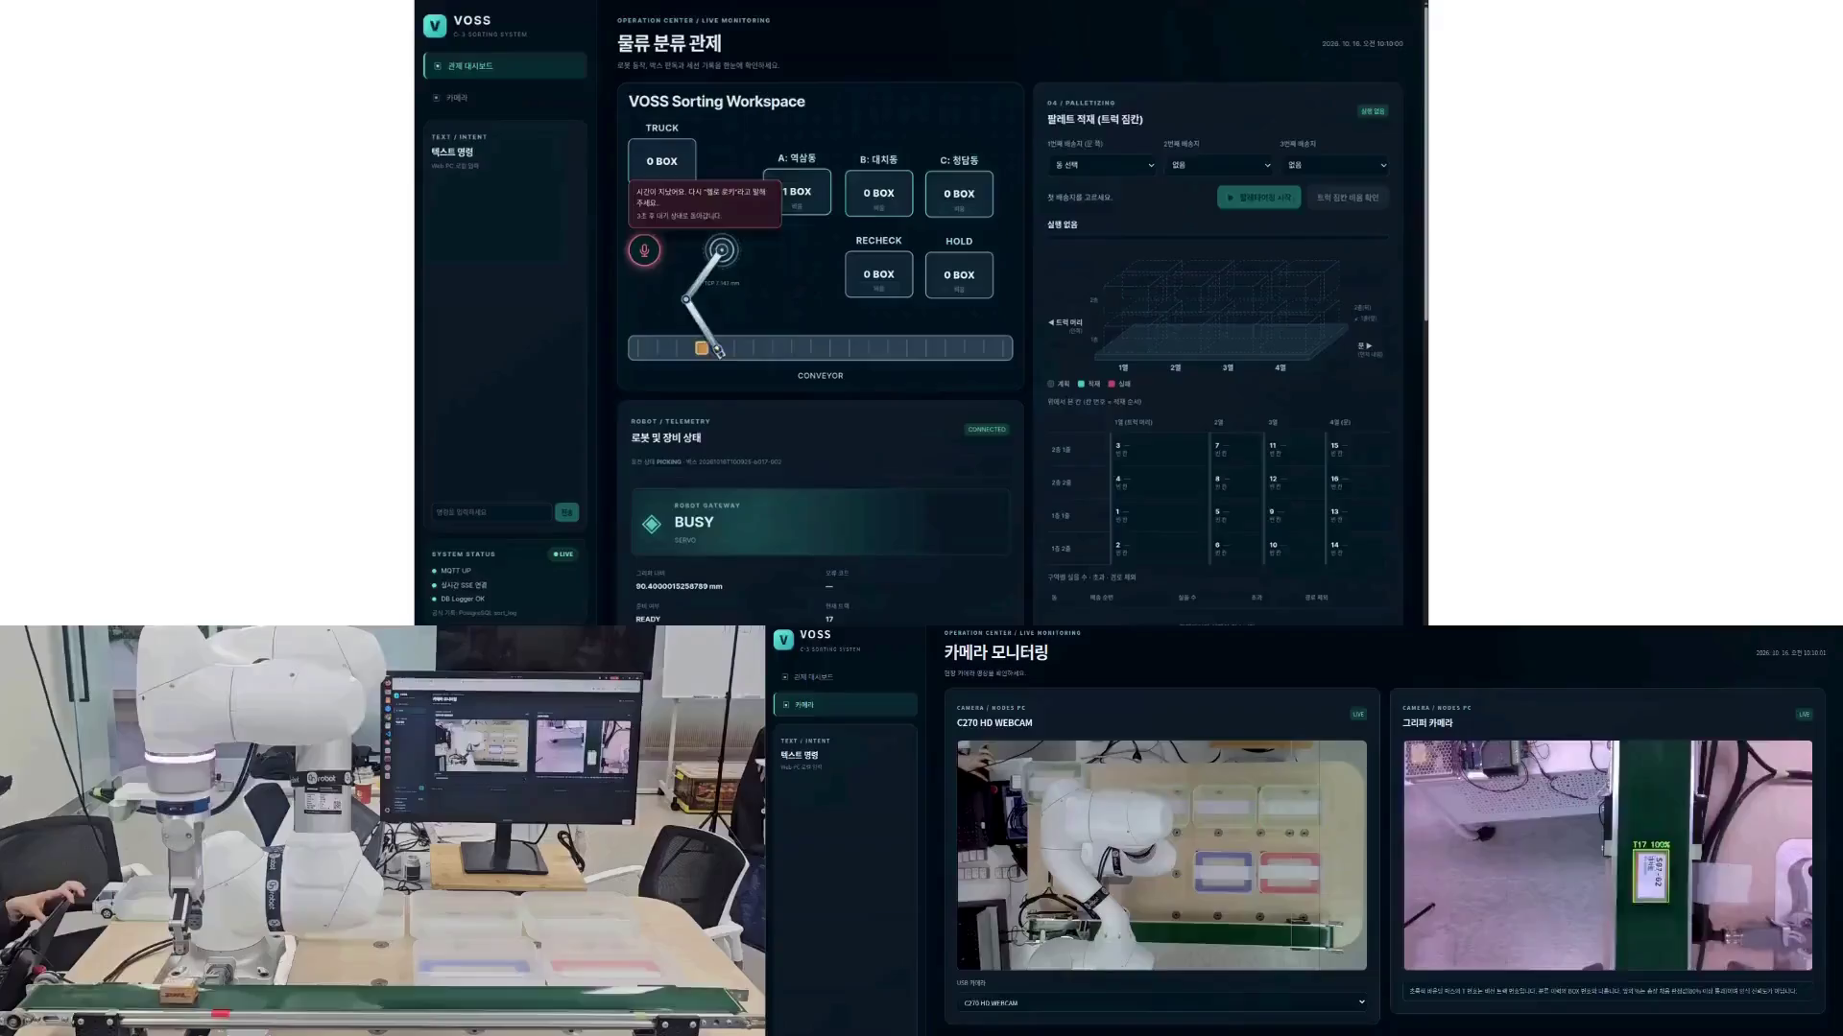
시연 ① 분류 — 못 읽어도, 비스듬해도, 라인은 멈추지 않는다
2분 영상에서 이 여섯 장면을 보시면 됩니다 (시나리오 1 기준 · 음성 명령 포함 재촬영)
[영상 자리 ①: 분류 스토리
시작 → 재확인·회전 파지 → 질문·음성 답 → 정지·재개 → 우선 분류 → 보류·이력 질의
권장 길이 2분 · 구간 00:00~02:00]
웹 시작 → "작업을 시작합니다" · 투입 예정 수량 20 · 정상 박스는 B·C 로
1
180° 거꾸로 박스 → 재확인 칸 → A · −60°·90° 비스듬한 박스 → 손목을 돌려 잡음
2
3
흐린 송장 → 로봇이 묻는다 → "헬로, 로키. 역삼동이야" → A
4
"정지" → 일시 정지 → "헬로, 로키. 작업 재개해" → 운전 중
"헬로, 로키. 대치동부터 분류해" → 역삼 박스는 집지 않고 통과 → "전부 구역별로 나눠줘"
5
판별 불가 송장 → "헬로, 로키. 보류해" → 보류 · "지금까지 역삼동 몇 개야?" → "역삼동은 지금까지 4개입니다" [영상 확인]
6
★ 10/15 낮 시연(HMI 버튼): 20/20 올바른 구역 · 재확인 4건 모두 완주 · 비정상 정지 0회
문제
해법
기술
시연
결과
팀
18 / 29
Notes:
영상을 틀기 전에 볼 장면을 짚어 드리겠습니다. 처음엔 정상 박스가 B, C로 가고, 세 번째 박스는 거꾸로 올려서 재확인 칸을 거쳐 A로 갑니다. 비스듬히 놓은 박스는 손목을 돌려 잡습니다. 흐린 송장이 나오면 로봇이 어느 동이냐고 묻고, 작업자가 "역삼동이야"라고 답하면 A로 갑니다. 중간에 "정지"로 세웠다가 "재개해"로 다시 돌리고, "대치동부터 분류해"라고 하면 역삼 박스는 집지 않고 흘려보냅니다. 마지막에 판별 불가 박스를 보류하고, 지금까지 몇 개 했는지 말로 묻습니다. 2분입니다. 보시죠.

Slide 19
현황은 말로 묻고, 화면으로 본다
작업자는 손과 눈을 작업에 둔 채로 묻고, 관리자는 웹 화면에서 같은 기록을 본다 — 답은 DB 기록에서 나온다
상태 반영 ≤ 1 s — 모의 ROS 상태 → MQTT → SSE → React 경로 12/12
작업자
"헬로, 로키. 지금까지 역삼동 몇 개야?"
로봇 "역삼동은 지금까지 4개입니다." [영상 확인]
"헬로, 로키. 보류 몇 개야?"
로봇 "보류는 1개입니다." [영상 확인]
웹 텍스트 칸에 입력 (음성 대신)
"역삼동 몇 개 있어?" → 웹 답장 + 스피커 "역삼동은 지금까지 6개입니다." [영상 확인]
화면 구성 운전·분류 지시 버튼, 투입 예정 수량(기본 20) · 구역별 집계, 보류 목록 · 현재 지시·OCR 결과·로봇 상태 · 손목·USB 카메라 화면 · 팔레트 배치도·진행률·초과 경고
현장에서는: 현황 확인하러 PC 앞으로 갈 필요가 없다
문제
해법
기술
시연
결과
팀
19 / 29
Notes:
방금 영상 끝에 작업자가 "역삼동 몇 개야"라고 물었죠. 답은 로봇이 아니라 DB 기록에서 나옵니다. 같은 기록을 웹 화면에서도 봅니다. 운전 버튼, 구역별 집계, 보류 목록, 지금 읽은 송장과 로봇 상태, 카메라 화면, 그리고 팔레트 배치도까지입니다. 음성이 안 되는 환경이면 텍스트 칸에 쳐도 같은 답이 나옵니다. 이게 네 번째 현장 문제, 손과 눈이 묶여 있다는 문제에 대한 저희 답입니다. 분류가 끝났으니 이제 실어야죠. 팔레타이징입니다.

Slide 20
팔레트는 트럭 짐칸이다
배송 순서를 말하면 첫 배송지가 문 쪽에 오도록, 마지막 배송지부터 안쪽에 싣는다 — 4열 × 2줄 × 2층 = 16칸
2층
1층
말한 순서 = 배송 순서 — 마지막 배송지를 트럭 안쪽(1열)부터, 첫 배송지를 문(4열) 쪽에
대치
청담
역삼
역삼
대치
대치
청담
역삼
대치
청담
역삼
역삼
대치
대치
역삼
역삼
16개를 넘으면 — 물량 많은 동부터 싣고(동률이면 먼저 방문 동이 후순위), 초과분은 원래 구역에 두고 음성·HMI 로 알린다. 경로 밖 동은 싣지 않는다
← 1열 트럭 머리(안쪽)
경로 역삼 → 청담 → 대치 (시나리오 1, 영상) · 대치 6 · 청담 3 · 역삼 7 · 초과 청담 3
4열 상하차 문 →
계획은 순수 함수 같은 입력 → 같은 계획. 계획 하나를 HMI·안내 음성·DB·로봇이 함께 쓴다. 정답 생성기 + 불변식 6개, 무작위 500개 불일치 468 → 0
실측이 바꾼 설계 4열에 역기구학 해 없음 → 팔레트 +Y 80 mm · 역기구학 '성공' 오판 → 정기구학 재검증 · 베이스 뒤 직선 → 앞쪽 원호 스플라인
이동 300 mm/s 는 실측으로 — 450 에서 관절 속도 포화로 안전 정지 3/3 재현, 350 에서 10/10 무정지, 여유를 두어 300(가속 900, 블렌딩 30)
현장에서는: 분류에서 상차 순서까지 한 번에 끝난다
문제
해법
기술
시연
결과
팀
20 / 29
Notes:
팔레트를 저희는 트럭 짐칸이라고 부릅니다. 왼쪽 1열이 트럭 머리, 오른쪽 4열이 상하차 문입니다. 작업자가 "역삼, 청담, 대치 순서로 실어줘"라고 하면 첫 배송지 역삼이 문 쪽에 오도록 마지막 배송지부터 안쪽에 싣습니다. 16칸을 넘으면 물량 많은 동부터 싣고, 못 실은 건 원래 구역에 두고 말로 알려 줍니다. 이 배치 계획은 순수 함수라 로봇 없이 500번 무작위 검증을 돌렸고, 화면과 음성과 DB와 로봇이 같은 계획 하나를 씁니다. 로봇 쪽에서는 4열이 베이스에 너무 가까워 팔레트를 8센티 옮겼고, 이동 속도도 안전 정지 실측으로 정했습니다. 이제 5분 영상입니다.

Slide 21
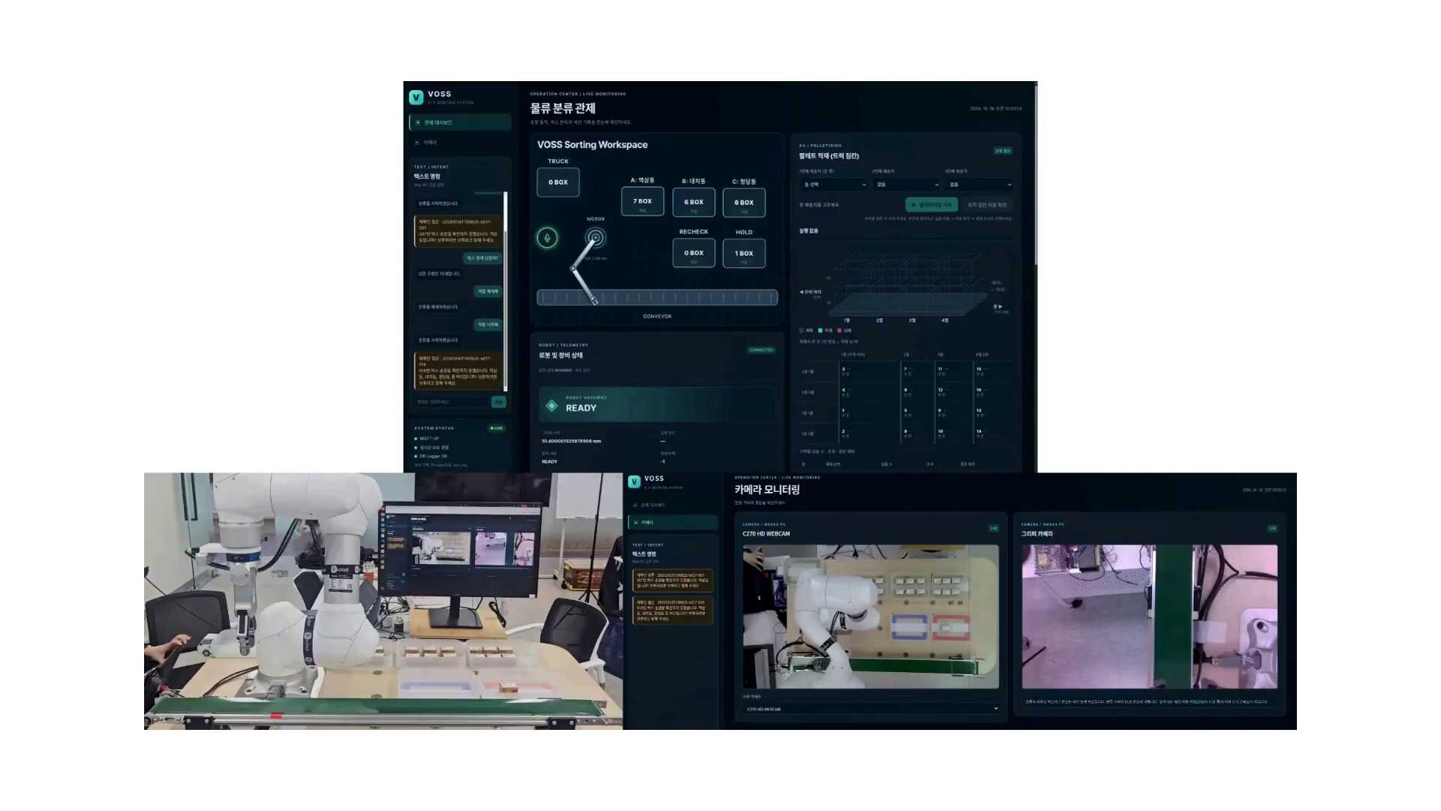
시연 ② 배송 순서를 말하면 트럭 짐칸 순서로 싣는다
5분 영상 — 지시 → 되읽기 → 화면 배치도 → 16칸 적재 → 완료 안내 (시나리오 1 기준)
[영상 자리 ②: 팔레타이징 스토리
지시 → 되읽기 → 적재 P1~P16 → 완료 안내
권장 길이 5분 · 구간 00:00~05:00]
작업자 "헬로, 로키. 팔레타이징 시작해. 역삼동, 청담동, 대치동 순서로 실어줘"
로봇 되읽기 "역삼동, 청담동, 대치동 순서로 싣겠습니다. 첫 배송지 역삼동은 오른쪽입니다. 팔레트가 16칸이라 3개는 싣지 못하고 원래 구역에 둡니다." [영상 확인]
웹 배치도 계획 칸 16 · 초과 청담 3 경고
적재 P1~P6 대치(1열·2열 1층) → P7~P9 청담 → P10~P16 역삼(4열 = 문 쪽). 베이스 뒤쪽 팔레트까지 앞쪽 원호 한 번으로
완료 안내 "팔레트 적재를 마쳤습니다. 역삼동 7개, 청담동 3개, 대치동 6개를 실었습니다. 초과로 못 실은 박스는 청담동 3개입니다." [영상 확인]
★ 16 DONE · 실패 0 · 초과 3
★ 전체 2분 56.6초
★ 박스당 최대 15.3 s
★ 계획 칸 = 놓은 칸 16/16
★ 수치는 2026-10-15 낮 시연 기준 (경로 청담 → 역삼 → 대치) · 영상은 밤 재촬영(시나리오 1)
문제
해법
기술
시연
결과
팀
21 / 29
Notes:
두 번째 영상입니다. 작업자가 배송 순서를 말하면 로봇이 먼저 되읽습니다. 순서가 맞는지, 첫 배송지가 어느 쪽인지, 그리고 칸이 모자라 세 개를 못 싣는다는 것까지 미리 알려 줍니다. 화면에도 같은 계획이 뜹니다. 그다음 대치부터 안쪽에, 역삼을 문 쪽에 싣고, 끝나면 동별로 몇 개 실었고 몇 개가 남았는지 안내합니다. 어제 낮 시연에서는 16칸을 2분 56초에, 실패 없이 끝냈습니다. 영상이 5분이니 중간에 질문 있으시면 받겠습니다.

Slide 22
목표를 모두 넘었다
승인 목표(BRD)와 실측 — 분모와 성공 기준을 측정 전에 고정했다
항목 | 승인 목표 | 실측 | 판정
이동 중 픽업 성공률 | ≥ 70 % (20회 중 14) | 20/20 — G1 게이트 10/10, 모두 1회 시도 | 달성
송장 OCR 분류코드 정확도 | ≥ 90 % (흐린 송장 제외 ≥ 95 %) | 정지 50장 50/50 · 추종 중 136/136 (실기 31 + 오프라인 105) | 달성
시연 완주율 ★ | 20개 중 16개 이상 올바른 구역 | 20/20 — 역삼 7 · 대치 6 · 청담 6 · 보류 1 | 달성
박스당 사이클 ★ | ≤ 30 s (감지 → 적재) | 바로 분류 최장 18.4 s (재확인·30 s 질문 대기 포함 최장 67.5 s) | 달성
검출 주기 / 지연 | 30 Hz / ≤ 100 ms | 29.8~30.0 Hz / p95 49 ms | 달성
팔레타이징 ★ | 박스당 ≤ 30 s, 경로대로 100 % | 16 DONE · 실패 0 · 초과 3, 박스당 최대 15.3 s, 전체 2분 56.6초 | 달성
재확인 흐름 ★ | 정지 없이 재판독·질문·보류 | 4건 모두 완주 — 재판독 확정 / 질문 → 답 / 3지 질문 → 답 / 30 s 무응답 → 보류 (거꾸로 올린 박스 2건 포함) | 달성
비상정지·비정상 정지 ★ | 0회 | 0회 | 달성
HMI 반영 | ≤ 1 s | ≤ 1 s (모의 ROS → MQTT → SSE → React 12/12) | 달성
★ 수치는 2026-10-15 시연 기준 (2회차) · 음성 의도 고정 평가 20/20 은 모의(LLM 16 + 로컬 4)이며 실물 음성 종단 성공률을 뜻하지 않는다
문제
해법
기술
시연
결과
팀
22 / 29
Notes:
결과를 한 표로 모았습니다. 처음에 승인받은 목표가 왼쪽, 실측이 오른쪽입니다. 픽업 성공률 목표가 70퍼센트였는데 20번 전부, 송장 판독은 정지 50장과 추종 중 136장 모두 정답, 시연 20개 전부 올바른 구역, 사이클은 30초 목표에 18.4초입니다. 강조하고 싶은 건 "비정상 정지 0회"입니다. 송장을 못 읽는 상황이 네 번 있었는데 한 번도 라인이 서지 않았습니다. 중요한 점은 이 수치들의 분모와 성공 기준을 측정 전에 미리 정해 뒀다는 겁니다. 그러면 이게 현장에서는 어떤 의미인지 보겠습니다.

Slide 23
현장에서는 이렇게 쓴다
대형 소터 없이, 지금 있는 벨트와 구역 위에 협동로봇 한 대를 더하는 규모 — 사람은 말로 예외만 처리한다
도입 규모
운영
확장
협동로봇 1대 + RGB 손목 카메라 1대 + 기존 컨베이어
반복 분류는 로봇, 예외 판단·우선순위·현황 질의는 작업자의 말
WMS 등 실제 택배 시스템 연동 — 기록 구조(sort_log·pallet_log)가 이미 있다
깊이 센서·GPU 학습 불필요 (OCR 만 GPU)
판독 실패는 재확인 → 질문 → 30 s 보류로 흡수, 시연 중 정지 0회 ★
실제 규격 박스·실제 송장(손글씨·구겨짐)
M0609 리치 900 mm · 가반 6 kg, RG2 그리퍼 14 N 으로 종이 박스 보호
벨트 속도 7~10 cm/s 로 상향, 박스 연속 투입
연속 운전 30.4분 78/78 · 전체 시스템 64.5분 오류 0, 로봇 무응답 0
팔레트 다단 적재·무게 고려
설정은 YAML 한 파일 — 구역·동·분류코드·좌표
통신이 끊기면 로봇이 스스로 정지, 작업 범위·속도 상한은 게이트웨이가 강제
173개 터미널 1,227억 원 소터와 다른 출발점
박스마다 DB 기록 → 집계·이력 질의
모듈 구조라 카메라·음성·HMI 를 바꿔 끼운다
분류 전담 인력 투입은 박스당 170원 인상 요인 — 64억 개 × 170원 ≈ 연 1.1조 원(추정). 이 비용 구조와 대비해 볼 규모다
문제
해법
기술
시연
결과
팀
23 / 29
Notes:
기업 관계자분들께 드리는 장입니다. 도입 규모는 협동로봇 한 대, RGB 카메라 한 대, 그리고 지금 있는 컨베이어입니다. 깊이 센서도, GPU 학습도 필요 없습니다. 운영에서는 반복은 로봇이 하고 사람은 못 읽는 송장과 우선순위, 현황 질문만 말로 처리합니다. 연속 운전 64분 동안 오류가 없었고, 통신이 끊겨도 스스로 멈춥니다. 확장은 WMS 연동이 첫 번째인데, 박스마다 남기는 기록 구조가 이미 있어서 붙일 자리가 있습니다. 분류 인력 비용이 박스당 170원, 연간으로 추정하면 1조 원대라는 구조와 비교해 보시면 됩니다.

Slide 24
무엇이 다른가
일반적인 접근과 VOSS 의 선택, 그리고 그 근거
일반적 접근 | VOSS | 근거
벨트를 멈추고 집는 Pick & Place | 멈추지 않는 벨트 — 손목 카메라 1대로 움직이는 박스를 추종·파지 | G1 20/20, 사이클 최장 18.4 s
판독 실패 = 사람이 빼서 다시 투입 | 실패를 설계에 넣었다 — 3단계 OCR + 재확인 + 질문 + 30 s 보류 | 재확인 4건 완주, 정지 0회 ★
작업자가 PC 앞에서 조작·확인 | 판단이 필요한 순간에만 말로 개입 — 손과 눈은 작업에 | 5유형 음성 명령 + HMI 버튼
LLM 이 로봇 명령을 직접 생성 | LLM 은 로봇을 직접 움직이지 않는다 — intent JSON → 허용 목록 검증 → 상태기계 | 정지는 LLM 전에 로컬 판정
분류에서 끝 | 분류에서 적재까지 — 배송 순서를 말하면 트럭 짐칸 순서로, 초과분은 알려 준다 | 16 DONE · 초과 3 · 2분 56.6초 ★
대형 소터 투자 | 협동로봇 1대로 시작할 수 있는 규모 — 기록은 DB 에 남아 집계·이력 질의가 된다 | RGB 카메라 1대 + 탁상 컨베이어
문제
해법
기술
시연
결과
팀
24 / 29
Notes:
차별성을 여섯 줄로 정리했습니다. 벨트를 멈추지 않는다, 판독 실패를 설계에 넣었다, 사람은 말로만 개입한다, LLM이 로봇을 직접 움직이지 않는다, 분류에서 적재까지 간다, 그리고 협동로봇 한 대로 시작할 수 있는 규모다. 오른쪽 열에 각각의 근거 숫자를 붙였습니다. 이 여섯 가지가 2주 동안 네 명이 어떻게 일했기에 가능했는지, 팀 이야기를 짧게 하겠습니다.

Slide 25
네 명, 네 파트, 하나의 인터페이스
역할은 코드 오너 기준, 리뷰는 교차 — 강의실 작업일 12일 동안 각자 PC 에서 병렬로 만들고 공용 PC 에서 통합했다
남현지
정의석
10/01
기획·문서
10/06
실측·캘리브
10/10
G1 게이트
10/11
전체 통합
10/13
Sprint 2 게이트
10/15
시연
비전·OCR·통합·팔레타이징
box_detect/box_track · hand_eye/pose_lag · label_reader/stage2/match/vote · sort_fsm · pallet_plan/pallet_fsm · docker/vision · voss_up.py
음성·웹 HMI·DB·AI 컨테이너
voice_listener · intent_parser · hmi_bridge · sort_logger
게이트 통과 기준과 분모를 미리 정하고, 날짜가 아니라 로그와 원인을 보고 전원이 결정
인터페이스 선행 토픽·서비스·메시지·YAML·JSON 계약을 코드보다 먼저, 필드는 끝에만 추가
기록 결정은 ADR 16건, 실측값은 measurements 문서 한 곳
박병후
김학민
추종·파지
belt_servo — FF+P 제어, 사다리꼴, 회전 파지
로봇 제어·환경 설정·실측
robot_gateway · RG2 · MoveToZone · 캘리브레이션
멘토 이충현 — 주제 선정 피드백 · 두산 드라이버·ROS 2 환경 질의응답 · 중간 점검 시 시연 범위 조정 조언
문제
해법
기술
시연
결과
팀
25 / 29
Notes:
네 명이 네 파트를 코드 오너로 맡고 리뷰는 서로 교차했습니다. 비전과 통합, 음성과 웹, 추종과 파지, 로봇 제어와 환경. 남현지는 추종 파트도 지원했습니다 — pose 지연 보정과 게이트 측정 — 그리고 캘리브레이션 데이터는 김학민과 함께 모았습니다. 근거 문서는 ADR-0002·0003·0004·0008·0011·0014, measurements-1006·1008·1015, palletizing_report, docs/interfaces 입니다. 강의실에서 쓸 수 있는 날이 12일뿐이라 세 가지를 지켰습니다. 게이트 기준을 미리 정해 두고 로그를 보고 전원이 결정했고, 인터페이스 계약을 코드보다 먼저 적어서 각자 PC에서 병렬로 만들 수 있었고, 결정과 실측값은 한 곳에만 적었습니다. 이 과정에서 배운 것 세 가지를 말씀드리겠습니다.

Slide 26
기획 5일, 수행 8일, 완료 3일 — 게이트 두 번으로 나눴다
총 개발 기간 2026-10-01 ~ 10-16 (16일, 강의실 작업일 12일) · 사전 기획 5일 → 수행 8일 → 완료 3일
사전 기획 10/01~05
수행 10/06~13 — G1 게이트 10/10 · Sprint 2 게이트 10/13
완료 10/14~16 — 리허설·시연·발표
단계 | 기간 | 활동 내용 | 비고
사전 기획 | 10/01 ~ 10/05 | 주제 선정(대리점 동별 분류 수작업), BRD·SRD 작성, 승인 목표 9항목 확정, 토픽·메시지·YAML·JSON 인터페이스 계약 선행, ADR 기록 시작 | 측정 정의(분모·성공·무효)를 측정 전에 고정
실측·캘리브레이션 | 10/06 ~ 10/09 | 벨트 속도표(4.89 cm/s), 호모그래피·핸드아이(촬영 27장 + 터치), 정지 송장 OCR 50장, 검출 30 Hz 실측, 명령 방식(speedl/servol) 비교 | 깊이 카메라 미사용 결정
추종·파지 | ~ 10/10 | belt_servo FF+P 제어, watchdog·비동기 그리퍼, robot_gateway 안전장치 | G1 게이트 20/20 (기준 14)
전체 통합 | 10/11 ~ 10/12 | 음성 → FSM → 로봇 → HMI → DB 전체 루프, 컨테이너 4종·다중 PC 통신 | 공용 PC 에서 통합 · voss_up.py 한 번으로 컨테이너 4종 + 노드 기동, 비전 컨테이너 GPU 는 OCR 전용
팔레타이징 | ~ 10/13 | 배치 계획 순수 함수·불변식 6개, 팔레트 +Y 80 mm, 원호 경로, 사다리꼴 프로파일·FF 회귀 튜닝 | Sprint 2 게이트 16/16
완료 | 10/14 ~ 10/16 | 리허설, 시연(10/15 낮 2회차), 2차 OCR 수정·실기 5/5 및 음성 포함 재촬영(10/15 밤), 발표(10/16) | 시연 20/20 · 정지 0회
문제
해법
기술
시연
결과
팀
26 / 29
Notes:
수행 절차입니다. 16일을 기획 5일, 수행 8일, 완료 3일로 나눴습니다. 기획 단계에서 주제와 승인 목표, 그리고 인터페이스 계약을 먼저 적었고, 수행 단계는 게이트 두 번으로 끊었습니다. 10일에 추종 파지, 13일에 팔레타이징. 게이트는 날짜가 아니라 로그와 원인을 보고 전원이 통과를 결정했습니다. 완료 단계에서도 시연 전날 밤 2차 OCR 을 한 번 더 고쳤습니다. 이 일정 속에서 배운 것 세 가지를 말씀드리겠습니다.

Slide 27
배운 것
결정 → 근거 → 배운 것
단순한 것이 이겼다
실측이 설계를 바꿨다
드라이버·실로봇의 제약은 구조로 흡수
결정 박스 검출은 YOLO 대신 OpenCV 분할, 호출어는 전용 모델 대신 VAD + Whisper 문자열 매칭
결정 깊이 카메라 대신 RGB + 박스 높이 27 mm · 팔레트 +Y 80 mm · 베이스 뒤 직선 → 원호 스플라인 · FF 속도는 자로 재서 회귀로
결정 robot_gateway 단일 호출 큐 · 명령이 끊기면 watchdog 200 ms + 마지막 0 · 그리퍼는 비동기 호출
근거 같은 정답셋에서 187/187 동률, 검출 p95 4 ms, GPU 불필요
근거 깊이는 28 cm 이하에서 불안정 · 4열 역기구학 해 없음 · 회귀 y = 4.63 + 3.91·Δv → 4.573
근거 두산 서비스 동시 호출 시 드라이버 정지 · 실로봇은 명령이 끊겨도 마지막 속도로 계속 감(에뮬레이터와 반대)
배운 것 문서·시뮬레이터를 믿지 말고 실로봇으로 확인하고, 알려진 실패 모드는 아키텍처 규칙으로 바꾼다
배운 것 기준을 넘는 가장 단순한 방법을 고르고, 복잡한 방법은 대비책으로 둔다
배운 것 로봇 슬롯마다 측정 항목을 정해 가고, 값은 한 문서에만 적는다
문제
해법
기술
시연
결과
팀
27 / 29
Notes:
첫째, 단순한 것이 이겼습니다. YOLO를 학습까지 해 봤지만 같은 정답셋에서 분할과 동률이라 단순한 쪽을 골랐고, 복잡한 쪽은 대비책으로 남겼습니다. 둘째, 실측이 설계를 바꿨습니다. 깊이 카메라를 버린 것도, 팔레트를 8센티 옮긴 것도, 피드포워드 속도를 자로 잰 것도 전부 측정에서 나왔습니다. 셋째, 드라이버와 실로봇의 제약은 구조로 흡수했습니다. 동시에 부르면 멈추니 게이트웨이 하나만 부르고, 명령이 끊겨도 계속 가니 정지를 두 층으로 넣었습니다. 시뮬레이터만 믿었으면 몰랐을 일입니다. 마지막으로, 현장으로 가려면 무엇이 남았는지입니다.

Slide 28
스스로 매긴 점수와 남은 숙제
결과물 완성도 (팀 평균)
기획 의도 부합도 — 대리점 분류의 네 문제(수작업·물량·판독 실패·손과 눈)에 이동 중 픽업·3단계 OCR·음성 개입으로 대응, 승인 목표 9항목 모두 달성(22장)
9.5
실무 활용 가능성 — 협동로봇 1대 + RGB 카메라 1대 규모, 연속 운전 64.5분 오류 0. 단, 실제 송장·벨트 7~10 cm/s·WMS 연동은 검증 전
/ 10점
개인 9.5 · 10 · 9 · 9.5
승인 목표 전부 달성, 비정상 정지 0회
달성도 — 시연 20/20, 사이클 18.4 s(목표 30), 팔레트 16칸 2분 56.6초 ★. 0.5점을 남긴 이유: 음성 제어 범위를 끝까지 넓히지 못했고 실물 음성 종단 성공률은 미측정
잘한 점 게이트 기준·인터페이스 계약을 먼저 정해 12일 안에 네 파트 통합 · 가정이 아니라 측정으로 결정 · 발견한 문제를 한 파이프라인으로 능동 해결 · 시연 전날 밤에도 모의 → 실기로 2차 OCR 수정
아쉬운 점 다양한 기술 스택의 개발 환경 설정·팀원 간 버전 조율에 시간 소요 · 종반부 커뮤니케이션·일정 관리 일부 미흡 · 낮 시연을 HMI 버튼으로 진행해 음성 종단 성공률을 수치로 남기지 못함
남현지 비전은 "잘 읽는 것"보다 "못 읽었을 때 멈추지 않는 것"이 현장 가치임을 배웠다 → 로봇 비전·통합 엔지니어로 현장 자동화 프로젝트를 이끄는 것이 다음 목표
정의석 음성 인식 → ROS 2 → 웹 관제를 통합하며 통신 안정성과 명령 검증의 중요성을 체감 → 로봇 SW·시스템 통합·백엔드 개발자 역량으로
박병후 문제 정의 → 원인 파악 → 가설 검증 → 해결 파이프라인을 체득, 이론이 현장에서 응용되는 것을 체감 → 생산·물류 자동화 라인의 제어·트러블슈팅 엔지니어로
김학민 환경 구축부터 적재·안전 이동까지 로봇 제어 전반을 처음부터 끝까지, 가정이 아니라 측정으로 결정하는 법과 파트 간 인터페이스를 맞추는 협업을 배움
문제
해법
기술
시연
결과
팀
28 / 29
Notes:
스스로 매긴 점수는 팀 평균 9.5점입니다. 승인 목표 아홉 개를 전부 넘겼고 비정상 정지가 없었지만, 음성 제어 범위를 끝까지 넓히지 못했고 실물 음성 종단 성공률을 숫자로 남기지 못해 반 점을 남겼습니다. 잘한 점은 게이트와 인터페이스를 먼저 정한 것과 측정으로 결정한 것, 아쉬운 점은 여러 기술 스택의 환경 조율과 종반부 일정 관리입니다. 네 사람이 각자 가져가는 것도 다릅니다. 비전과 통합, 로봇 SW 와 백엔드, 제어와 트러블슈팅, 로봇 제어 전반. 마지막으로 현장으로 가는 길입니다.

Slide 29

현장으로 가려면
다음 단계 로드맵 — 작업대에서 실제 라인으로
단기
중기
장기
실제 규격 박스·실제 송장(손글씨·구겨짐)으로 판독 검증
벨트 위 박스 연속 투입 (지금은 1개씩)
WMS 등 실제 택배 시스템 연동
벨트 속도 7~10 cm/s 로 상향 (지금 약 4.89 cm/s)
안전 인증·장시간 운영 신뢰성
멈춤·재개를 시연 속도에서 반복 검증
현장 규모에 맞춘 다중 구역·다중 라인 확장
소음 환경 호출어 강건성 — 전용 호출어 모델
팔레트 다단 적재 최적화·무게 고려
대형 소터 없이, 협동로봇 1대로 시작할 수 있는 분류 자동화
감사합니다 · Q&A
문제
해법
기술
시연
결과
팀
29 / 29
Notes:
현장으로 가려면 세 단계가 남았습니다. 단기로는 실제 박스와 실제 송장으로 판독을 검증하고, 소음 속에서도 호출어가 잡히게 하는 것. 중기로는 박스를 연속으로 흘리고 벨트 속도를 두 배로 올리는 것. 장기로는 WMS 연동과 안전 인증입니다. 저희가 보여 드리고 싶었던 것은 한 문장입니다. 대형 소터 없이, 협동로봇 한 대로 시작할 수 있는 분류 자동화. 감사합니다. 질문 받겠습니다.

Slide 30
depth 없는 좌표 — 캘리브레이션·지연 실측 상세
부록 A2 · 비전 / 로봇제어
항목 | 값
카메라 내부 파라미터 재추정 (체커보드 27장) | 재투영 rms 0.26 px
핸드아이 풀이 방법 | PARK 채택 (HORAUD·ANDREFF 와 비교). TSAI·DANIILIDIS 는 공구축 ±60° 회전에서 노이즈 없는 합성 데이터도 1~2 mm 어긋나 제외
보드 흩어짐 / 풀이 방법 간 차이 | 0.85 mm / 0.81 mm
광축 방향 위치 보정 | +9.2 mm — 보드 사진이 모두 ≤ 25° 아래를 보는 자세라 광축 방향이 약함 → 회전 고정, 위치만 가우스-뉴턴 (기준: TCP 터치점·검증점)
검증점 15개 최대 오차 (핸드아이) | 4.56 mm (기준 5 mm)
관측 자세 호모그래피 최대 오차 | 2.63 mm (교정 10점, 검증 5점, 10/07) · 10/08 재터치 4점 2.92 mm
pose 지연 — 게이트웨이 서비스 → joint_states 발행 | 약 60 ms → 15 ms, 이동 중 오차 최대 0.31 mm
벨트 진행 방향 / 벨트 속도 | −0.74° / 4.89 cm/s (설정값별 속도 표로 확정)
카메라 촬영 조건 | 수동 노출 6.0 ms · WB 4600 → 포화 0.33 %, 보조 조명 없이
픽셀 → 베이스 (프레임마다)
① 촬영 시각 t + pose_lag 의 TCP 자세를 50 Hz pose 에서 보간(위치 선형·자세 slerp), 없으면 최근 5개 속도로 80 ms 까지 외삽(40 ms 넘게 끊긴 이력은 제외) ② T_base_camera = T_base_tcp · T_tcp_camera ③ 픽셀 왜곡 보정 → 광선 ④ 광선 ∩ (벨트 면 + 27 mm) = position_base. 75° 넘게 비스듬하면 무효
pose_lag 재기
정지한 박스를 로봇이 움직이며 보면 좌표는 한 점이어야 한다 → lag 를 바꿔 가며 흩어짐이 가장 작은 값. 진행 방향 오차 ≈ 속도 × (lag − 실제 지연)
데이터 수집 촬영 27장 + 터치 5회, 비전 파트와 로봇제어 파트가 함께
부록 1 / 9
Notes:
핸드아이 캘리브레이션 상세입니다. 핸드아이 최대 오차는 비전 파트 검증점 15개 기준 4.56 mm 이고, 로봇제어 파트 측정에서는 2.44 mm 로 기록되어 있습니다(측정 세트가 다름). 호모그래피는 10/07 교정 10점·검증 5점의 최대 2.63 mm 를 대표값으로 쓰고, 10/08 재터치 4점 2.92 mm 는 캘리브레이션이 낡지 않았는지 확인한 값입니다.

Slide 31
송장 판정 규칙과 실측
부록 A3 · 비전·OCR
평가 데이터 요약 — 정지 송장 50 · 추종 크롭 136 (실기 31 + 녹화 105) · 검출 정답셋 박스 187 + 손/빈 벨트 25 · 체커보드 27 + 터치 5 + 핸드아이 검증점 15 · 호모그래피 교정 10 + 검증 5 · 팔레트 무작위 500 + 시나리오 S1~S8
판정 → 신뢰도 (기준 confidence_min 0.6)
실측
판정 | 신뢰도 | 뜻
AGREE (코드·동 일치) | 1 − (1 − s_code)(1 − s_dong) | 두 증거가 서로 보강
CODE_ONLY | 0.8 × s_code | 동 이름이 안 읽힘
DONG_ONLY | 0.7 × s_dong | 분류코드가 안 읽힘
CONFLICT (불일치) | 0.5 × 코드 쪽 | 재확인 구역으로
지표 | 값 | 조건
정지 송장 분류코드 | 50/50 (흐린 5/5) | 10/06, CPU
추종 중 판독 | 136/136 | 실기 31 + 녹화 105
거꾸로 박스 추종 중 확정 | 0/5 → 5/5 | 10/15 고치기 전·후
장당 OCR (거꾸로 송장) | 4.5~6.8 → 1.9~2.7 s | 호스트 CPU
박스당 사이클 | 약 37 → 19 s | 재확인 없이
36.3 ms 넘는 서보 틱 | 2.1 → 0.2 % | 파지 중 OCR 감소
재확인 구역 사진 판독 | 모두 1.00 | VIEW 자세 11장 (180°·20° 포함)
VIEW 자세 위치 오차 | 0.04 mm 이하 | 로봇제어 실측
크롭 한 장 읽기 HSV 흰색(V ≥ 200, S ≤ 90) → 닫힘 연산 → 윤곽 채움 → 중심에 가장 가까운 송장 → 긴 축 방향 선택 → 원근 보정 + 3배 확대 → PaddleOCR(PP-OCRv5 korean, 방향·펴기 분류 끔) → 코드는 S 무시·숫자 4자리 겹침, 동은 자모 편집거리
작업 스레드 하나 우선순위 재판독 → 2단계 → 1단계. 트랙당 대기 크롭 1장, 2단계는 더 선명한 크롭이 오면 교체. 3단계는 요청 동안만 카메라 구독, 선명한 순 최대 3장, 같은 동 2장이면 종료. 다수결 가중 — 2단계 표는 선명도 / 최대 선명도로 가중 · 판정 나온 방향(0°/180°)은 트랙마다 기억
부록 3 / 9
Notes:
OCR 판정의 세부 규칙과 실측 표입니다. 코드와 동 이름이 일치하면 두 증거가 서로 보강하고, 하나만 읽히면 가중치를 낮추고, 불일치면 절반으로 낮춰 재확인 구역으로 보냅니다.

Slide 32
학습 없는 검출 — 분할 4단계와 추적 규칙
부록 A2-2 · 비전
분할 파이프라인 (프레임마다, 1/2 해상도)
추적 등속 예측 위치와의 거리로 탐욕 매칭 · ID 는 새 박스마다 +1, 재사용 없음 · 여러 번 검출된 트랙만 발행(손으로 올리는 순간의 가짜 트랙 차단) · 15프레임 연속 미검출이면 폐기 · 파지 중 트랙은 손가락에 가려도 유지
단계 | 규칙
① 벨트 영역 | 초록 비율이 높은 열 범위 ∪ 초록 성분의 볼록 껍질 + 여유 60 px — 카메라가 J6 로 돌아 벨트가 기울어도 송장을 자르지 않음
② 흰색 마스크 | HSV V ≥ 200, S ≤ 90 → 닫힘 연산 21 px 로 글자 구멍을 메움
③ 성분 거르기 | 면적 ≥ 6000 px², 가로세로비 1.6 ± 0.3(40:25), 회전 사각형 대비 채움 ≥ 0.8, 화면 가장자리 4 px 안에 걸리면 제외(중심 치우침)
④ 출력 | 송장 사각형을 박스 크기 46 × 31 mm 로 넓힌 bbox · 중심 픽셀 · 긴 변 방향 벡터
OCR 크롭 선택 bbox 를 15 % 넓혀 자름 · 트랙·단계마다 5 Hz · 입구 단계는 트랙당 10장 · 선명도는 라플라시안 분산 · 단계(1 입구 / 2 추종 중 / 3 재확인)는 sort_manager 상태로 결정
박스 각도(yaw) 송장 긴 변 양 끝 픽셀을 위치와 같은 변환으로 베이스에 옮겨 XY 각을 (−π/2, π/2] 로 → J6 회전 파지가 사용
29.8~30.0 Hz
검출 p95 4.0~4.2 ms
카메라→발행 p95 49 ms
99.9 % (1255/1256)
박스 10개 → 트랙 10개
부록 2 / 9
Notes:
박스 검출기의 세부 규칙입니다. 학습 없이 OpenCV 분할만으로, 벨트 영역을 잡고 흰 송장을 마스크하고 모양으로 거른 뒤 박스 크기로 넓혀 내보냅니다. 추적은 등속 예측 매칭이고, 여러 번 검출된 트랙만 발행해 손이 올리는 순간의 가짜 트랙을 막습니다. 송장 긴 변으로 박스 각도를 내서 회전 파지에 넘깁니다.

Slide 33
작업 관리자 — 상태·이벤트·액션과 재확인 흐름
부록 A4 · 통합
구분 | 내용
상태 | IDLE · RUNNING · PICKING · RECHECK · ASKING · PAUSED · PALLETIZING
이벤트 | 명령 · 판독 도착 · 파지 액션 결과 · 이동 완료 · 정지 완료 · 재판독 완료 · 시간 틱
액션 | 파지 goal 보내기·취소 · 정지 · 구역 이동 · 재판독 요청 · 결과 기록 · 안내 발화 · 로그
구조 | step(ctx, event) → (ctx, actions) 순수 함수. ROS 노드는 이벤트를 넣고 액션을 실행하며 장비 시간 초과만 본다. 단일 스레드, 잠금 없음
시험 | 전이 전체 pytest, 가짜 장비 대역(g0_mock)으로 노드까지 — voss_manager 시험 168개
준비 판단 | 로봇·서보·비전·OCR·기록이 모두 준비됐을 때만 start. 장비 상태를 사람이 읽는 not_ready 목록으로
설정 | voss_config.yaml 을 읽는 노드는 sort_manager 뿐. 다른 노드는 transient_local zone_map 토픽 구독(늦게 떠도 마지막 값)
분류 판정과 재확인 흐름
① RUNNING 에서 아직 정하지 않은 트랙의 첫 1단계 판독으로 결정. 단계 시작 전 크롭·시야 밖 트랙의 판독은 버림
② 확실하면 목적 구역 다음 칸, 불확실하면 빈 재확인 칸으로 PICKING. 추종 중 확실한 2단계가 오면 목적 구역으로 변경
③ 재확인 칸에 놓은 뒤 그 칸만 보는 재판독 요청(RECHECK)
④ 확실해지면 다시 집어 목적 구역으로. 아니면 1·2위 후보로 작업자에게 질문(ASKING)
⑤ 답이 오면 그 구역으로, 30 s 안에 없으면 보류(HOLD)로 종료
부록 4 / 9
Notes:
상태기계의 이벤트와 액션 목록, 그리고 재확인 흐름 다섯 단계입니다. 순수 함수라 로봇 없이 전이 전체를 돌릴 수 있었습니다.

Slide 34
음성 명령 5유형과 검증 범위
부록 A5 · 음성·웹·HMI
유형 | 대표 발화 (앞에 "헬로, 로키.")
운전 제어 | "작업 시작" / "멈춰"(호출어 없이) / "작업 재개해"
분류 지시 | "대치동부터 분류해" / "전부 구역별로 나눠줘"
이력 질의 | "지금까지 역삼동 물류 몇 개야?" / "보류 박스는 몇 개야?" / "지금 박스 몇 개 남았어?"
예외 응답 | "역삼동이야" / "보류해" (ASKING 상태·box_id 검증)
팔레타이징 지시 | "대치, 역삼, 청담 순서로 실어줘"
검증 — 범위를 구분해 읽을 것
시험 | 결과 | 범위
음성 의도 처리 고정 평가 | 20/20 | LLM 16 + 로컬 4, 모의. 실물 종단 성공률 아님
웹 상태 연계 | 12/12, DOM ≤ 1 s | 모의 ROS → MQTT → SSE → React
10/15 낮 시연 (★) | 분류 20/20 | HMI 버튼 사용, 음성 intent 0건
10/15 밤 재촬영 영상 | [영상 확인] | 음성 명령 포함 (시나리오 1)
파이프라인 상세 에너지 VAD(RMS 임계, 30 ms 프레임, 0.7 s 무음 종료) → 메모리 내 WAV → /stt(faster-whisper) → 전사 앞부분 호출어 매칭("헬로 로키"·"헬로 로키야") → 정지어는 로컬 선처리 → /intent(LangChain + OpenAI Structured Output, 필드 type·dong·zone·route) → zone_map 허용 목록·정규화 → Intent 메시지 → FSM. TTS gpt-4o-mini-tts 24 kHz PCM 스트리밍, FIFO 순차 재생. 웹 PC 음성 노드는 REST → Spring Boot → MQTT → hmi_bridge 경로도 가능
DB 기록 복원력 sort_logger → PostgreSQL. DB 장애 시 JSONL 로컬 스풀 → 연결 복원 시 재전송, 중복 저장 방지, 잘못된 데이터 격리
구역으로 물으면 "A구역 몇 개야?" → "어느 동인지 말씀해 주세요." (동 이름으로 질의)
부록 5 / 9
Notes:
음성 명령 다섯 유형의 대표 발화와, 검증 수치의 범위입니다. 의도 처리 20/20 은 모의 평가이고, 어제 낮 시연은 HMI 버튼으로 진행했으며 음성 명령은 밤에 재촬영한 영상에 담겨 있습니다. 물리 정지 지연이나 MQTT 장애 복구의 모든 시나리오가 완전 검증됐다고는 말하지 않습니다.

Slide 35
팔레트 계획의 불변식 6개와 작업대 56칸
부록 A6 · 팔레타이징 / 로봇제어
정답 생성기 + 불변식 — 시나리오 S1~S8 + 무작위 500개, 불일치 468(v1.4) → 0(v1.5)
작업대 구역·칸 (MoveToZone)
실은 수 + 못 실은 수 = 물량
칸 번호에 중복이나 빈틈이 없다
2층 박스 아래 1층이 비지 않는다
나중에 내릴 박스가 위나 바깥에 오지 않는다
경로 밖 동은 싣지 않는다
앞 순위 동이 남았는데 후순위 동을 싣지 않는다
구역 | 칸
A·B·C 분류 트레이 | 각 3 × 2 × 2층 = 12칸
재확인 구역 | 2칸
보류 구역 | 2칸
팔레트 (트럭 짐칸) | 4 × 2 × 2층 = 16칸 (X 50 · Y 60 · 층 27 mm)
합계 | 6개 구역, 56칸
규칙 대상은 이번 세션에 A·B·C 에 놓인 박스 중 경로의 동(경로 밖은 EXCLUDED). 16개를 넘으면 물량 많은 동부터, 동률이면 먼저 방문 동이 후순위, 못 실은 박스는 OVERFLOW 로 원래 칸. 마지막 방문 동부터 안쪽(1열), 한 열에 두 동이 섞이면 먼저 내릴 동이 위층. 2층 트레이는 위층부터 집고, 1층 실패 시 위 박스를 빈 1층 칸으로. 재개는 계획을 다시 세우지 않고 남은 칸만
경로 안전 높이까지 수직 상승 → 수평 → 수직 하강. 트레이 안은 입구 칸으로 들어가 낮게 이동. 칸마다 역기구학 확인 + 정기구학 재검증. 이동 높이 캐시로 경로 계산 중에도 위치 발행 유지
slot = (col−1)×4 + (layer−1)×2 + (lane−1) · cell = (layer−1)×8 + (lane−1)×4 + (col−1)
동작 PLACE · OBSERVE · VIEW(재확인 촬영) · PICK(재확인·트레이에서 다시 집기) · PALLET/DROP(2층 적재). 5구역 15칸 15/15, 팔레트 16/16 (게이트 10/13)
부록 6 / 9
Notes:
팔레트 계획을 검증한 불변식 여섯 개와, 로봇이 다루는 작업대 56칸 구성입니다. 초기 구현은 무작위 500개 중 468개가 어긋났고, 정답 생성기와 비교해 고친 판에서 0이 됐습니다.

Slide 36
안전장치와 안정성 운전 기록
부록 A7 · 로봇제어·환경
robot_gateway 안전장치 | 내용
통신 끊김 감지 (watchdog) | 명령이 200 ms 끊기면 속도 0 + 정지 명령을 항상. 실측 0.24 s / 4.98 mm 안에 정지 (추종·파지 파트) · 48 mm/s 추종 중 약 0.3 s, 10~11 mm (로봇제어 파트)
작업 범위 강제 | 높이 하한·작업 범위·속도 상한을 게이트웨이에서 직접 막음 — "다른 노드 명령을 믿지 않는다"
TCP 확인·경로 이탈 정지 | 펜던트 TCP 미등록으로 벨트 쪽 수직 하강한 사고를 분석 → 컨트롤러 TCP 가 다르면 이동 거부, 경로를 벗어나면 정지
펜던트 공간 제한 | 벨트 쪽으로 내려가면 77.45 mm 에서 자동 정지
특이점 기록 | 두산 특이점 경고 시 관절 각도를 함께 기록
이동 속도 결정 | 450 mm/s: J1 축 근처 관절 속도 포화 → 외력 추정 한계 초과로 안전 정지 3/3 재현 · 350: 10/10 무정지 · 300 으로 확정
안정성 검증
30.4분
연속 운전 — 5구역 13칸 78/78 성공, 경고·오류·알람 0
64.5분
전체 시스템 운전 — 재시작 없이 오류 0, 로봇 무응답 0
그리퍼 세팅 RG2 Modbus TCP 직접 제어 · 파지력 14 N (최저 12 N + 여유) · 목표 폭 39 mm, 벨트 위 벌림·트레이 안 놓기·집기 폭은 실측으로 · 보고 폭과 실제 폭 차이 10~11 mm 기록
환경 벨트 아두이노 스케치·속도 표(4.89 cm/s) · 손목 카메라 USB 여유 고리 고정 · 흐린 송장은 번짐(blur) 처리로 제작
부록 7 / 9
Notes:
로봇 게이트웨이의 안전장치 목록과 장시간 운전 기록입니다. 정지 실측은 두 파트의 측정 조건이 달라 두 값을 모두 적었습니다. 벌림 폭은 상황별로 다르게 쓰여(벨트 위·트레이 안) 본문에서는 50 mm 로 통일했습니다.

Slide 37
명령 방식 비교 · 피드포워드별 오차 · 회전 파지
부록 A8 · 추종·파지
두산 30 Hz 명령 방식 — 실로봇 실측
손목(J6) 회전 파지
항목 | 속도 명령 (speedl) | 위치 명령 (servol)
움직이기 시작하는 지연 | 61.8 ms | 205.4 ms
명령이 끊긴 뒤 1초 | 계속 감 (+5 mm) | 0.33초에 정지
각도 송장 긴 변 양 끝을 베이스로 옮겨 XY 각(yaw_base). 박스는 180° 대칭 → 2θ 로 펼쳐 중앙값. 감속은 사다리꼴 법칙 재사용
실패 → 원인 + 방향 67° 넘으면 18회 중 9회 실패. 녹화 재생: 카메라가 그리퍼 중심보다 약 75 mm 앞이라 비스듬히 보다가 박스를 놓침
피드포워드 속도별 잡는 위치 오차 (자 측정)
FF (cm/s) | 4.56 | 4.60 | 4.69 | 4.75 | 4.80
평균 오차 (mm, + = 앞쪽) | −1.10 | +1.25 | +5.05 | +6.00 | +8.50
회차 | 5 | 6 | 10 | 1 | 6
해결 → 결과 70° 넘으면 반대 방향으로 회전 → 최종 14/14 (68~109°). 시연 시나리오의 ±30°~±90° 박스가 이 기능
회귀 y = 4.63 + 3.91·Δv, 오차 0 은 4.573 → 보정값 4.56 채택(실제 벨트 약 4.68 cm/s, 로그 밖 고정 오프셋 약 3 mm 까지 상쇄). 사다리꼴 + 4.56: +0.26 ± 0.25 mm (5회). 정지 상태 측정에는 약 1.2 % 편향
남은 과제(정직하게) 잡는 위치의 고정 오프셋 약 3 mm 는 출처 미확인 · 재시도 기능은 시뮬레이션으로만 검증
그 밖의 구현 파지 실패 시 들기 높이까지 후퇴한 뒤 결과 보고(박스 끌림 0, 3/3) · 하강 전 남은 작업 범위로 잡을 수 있는지 미리 계산 · 작업 범위 끝 x 620 → 550 mm(특이점 경고 회피) · 로봇 없이 시험 pytest 427개 + 가짜 박스·그리퍼 시뮬
부록 8 / 9
Notes:
추종·파지 파트의 실측 표입니다. 명령 방식 비교, 피드포워드 속도별 오차, 회전 파지의 실패와 해결, 그리고 아직 남은 과제까지 숨기지 않고 적었습니다.

Slide 38
예상 질문과 답
부록 A9
질문 | 답
칼만 필터 같은 추정기는 왜 안 썼나? | 벨트가 등속이라 일정 속도 예측으로 충분했다. 추정기는 튜닝 요소를 늘리므로 오차 증거를 먼저 확보한 뒤 결정하기로 기록했다
PID 의 적분·미분 항은? | 벨트 속도는 피드포워드가 맡아 비례 제어에 남는 오차가 작다. 적분기는 사각·단계 전환에서 와인드업 위험. 정상상태 오차는 FF 값으로 다뤘다
더 안전한 위치 명령(servol)은 왜 안 썼나? | 끊기면 멈추는 장점은 있지만 지연이 3배이고 매번 현재 위치를 조회해야 한다. 정지 안전은 감시 타이머로 따로 확보
멀티스레드 실행기는 왜 안 썼나? | 30 Hz 루프 하나로 충분하다. 스레드를 늘리면 공유 상태에 잠금이 필요하고 실로봇에서 재현하기 어려운 버그 위험. 근거가 생기면 바꾸기로 기록
4.56 이 실제 벨트 속도인가? | 아니다. 실제는 약 4.68 cm/s. 4.56 은 로그 밖의 고정 오프셋(약 3 mm)까지 상쇄하는 보정값
YOLO 대신 분할을 고른 이유는? | 사람이 확인한 정답셋에서 187/187 동률, 오검출 0/25 동률. 분할은 학습·GPU 가 필요 없고 화면 끝에 걸린 박스를 내지 않는다. YOLO 는 조명 변화 대비책으로 보관
음성 명령이 안 들리면? | 같은 명령을 HMI 버튼·웹 텍스트 칸으로. 정지 키워드는 호출어 없이 통과. 실물 음성 종단 성공률은 별도 측정 항목이며, 낮 시연은 HMI 버튼으로 진행
깊이 카메라는 왜 안 썼나? | 28 cm 이하 근거리에서 불안정. 박스 높이 27 mm 가 알려져 있어 RGB + 평면 교점으로 충분(검증점 최대 4.56 mm, 기준 5 mm)
근거 문서 — ADR-0002(게이트) · 0003(호모그래피·핸드아이·pose 지연) · 0004/0011(박스 검출) · 0008(OCR 엔진·매칭) · 0014(Sprint 2 게이트) / measurements-1006 · 1008 · 1015 / verification/palletizing_report / docs/interfaces
부록 9 / 9
Notes:
Q&A 대비 표입니다. 제어·비전·음성 쪽에서 나올 법한 질문과 답을 모았습니다.

